Slide 1
Business Intelligence
Principe Technique et outils
Prof. Mostafa EZZIYYANI

Slide 2
ACQUIS D’APPRENTISSAGE
Appréhender les concepts de base des systèmes d'information décisionnels.
Savoir modéliser un Data Warehouse
Tester la modélisation, l’implémentation et la planification des opérations ETL
Mettre en œuvre un système décisionnel : ETL, OLAP, Reporting
Notes:
Ce cours a pour objectif d'apprendre à concevoir un modele de donnee multidimensionnel en presentant les enjeux d'un te
proset dans l'analvse decasionnelle. notamment apprendre a utiliserla modelsation decisionnelle afin d'ameliorer la prise de décision, mais aussi à extraire. transformer et charger des données répondant aux besoins d'une organisation. Les etudiants auront recours a utiliser des outils d'informatique décisionnelle (BI) pour decomposer des donnees (slice and dice)

Slide 3
PLAN
Introduction à la Business Intelligence
Présentation de la chaîne décisionnelle
Exemple du Projet BI

Slide 4
Historique
La Business Intelligence (BI) a connu une évolution significative au fil des années, avec l'avancement des technologies et l'émergence de nouvelles tendances. Cette évolution a permis aux entreprises de mieux comprendre leurs données et de prendre des décisions plus éclairées.

Slide 5
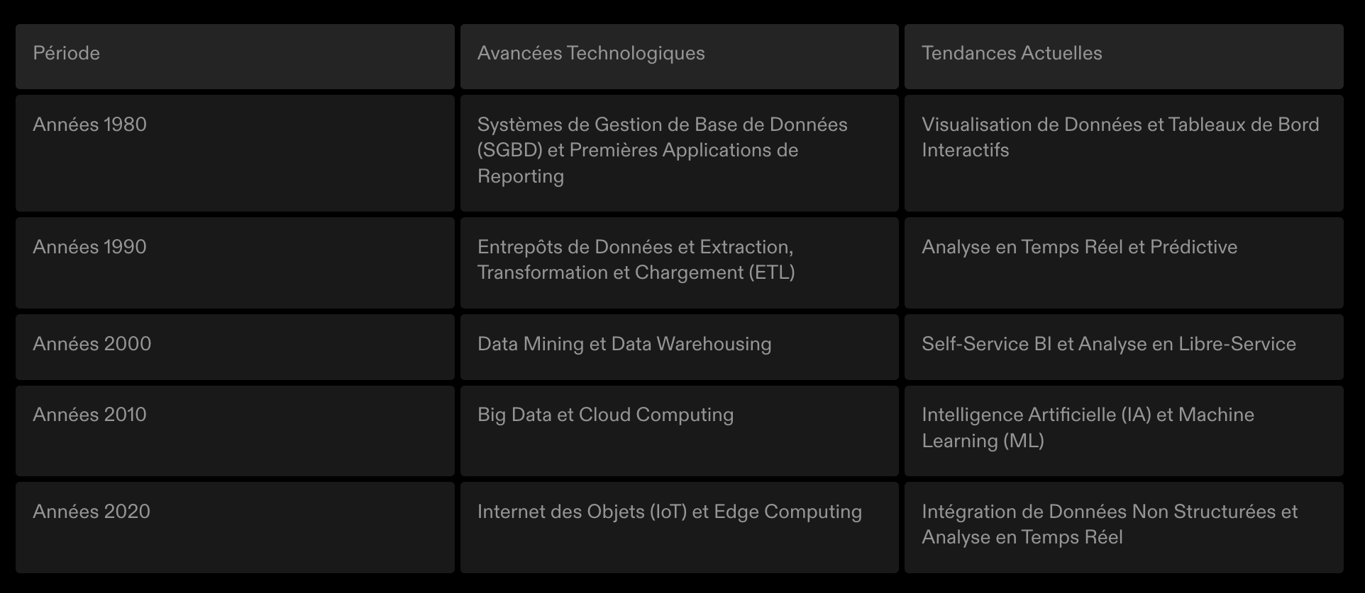
Historique

Slide 6
Définition
La Business Intelligence (BI) est un ensemble de méthodologies, de technologies et d'outils qui permettent de collecter, d'analyser et de présenter des données pour aider les entreprises à prendre des décisions éclairées

Slide 7
Importance
La Business Intelligence est essentielle pour les entreprises car elle leur permet de comprendre et d'exploiter les données pour améliorer leur prise de décision, leur performance opérationnelle et leur avantage concurrentiel. Elle fournit des informations précieuses sur les tendances, les modèles et les opportunités, ce qui permet aux entreprises de prendre des décisions plus éclairées et stratégiques.

Slide 8
Avantages de la Business Intelligence
Optimisation des processus commerciaux
La BI permet d'optimiser les processus commerciaux en identifiant les inefficacités et les goulots d'étranglement. Les entreprises peuvent utiliser les données pour analyser et améliorer leurs opérations, réduire les coûts, augmenter l'efficacité et améliorer la satisfaction client.
Prise de décision
La Business Intelligence permet d'améliorer la prise de décision en fournissant des informations précises et en temps réel. Les décideurs ont accès à des tableaux de bord et des rapports qui leur permettent de visualiser et d'analyser les données de l'entreprise pour prendre des décisions éclairées.
Détection des tendances et des opportunités
La Business Intelligence permet de détecter les tendances et les opportunités en analysant les données historiques et en identifiant les modèles et les corrélations. Cela permet aux entreprises d'anticiper les changements du marché, de prendre des mesures proactives et de rester compétitives.
Amélioration de la rentabilité globale
La BI permet d'améliorer la rentabilité globale de l'entreprise en identifiant les domaines d'amélioration et en prenant des mesures pour les optimiser. Les entreprises peuvent utiliser les données pour analyser leurs revenus, leurs coûts et leur rentabilité, et prendre des décisions stratégiques pour augmenter leurs marges bénéficiaires.

Slide 9
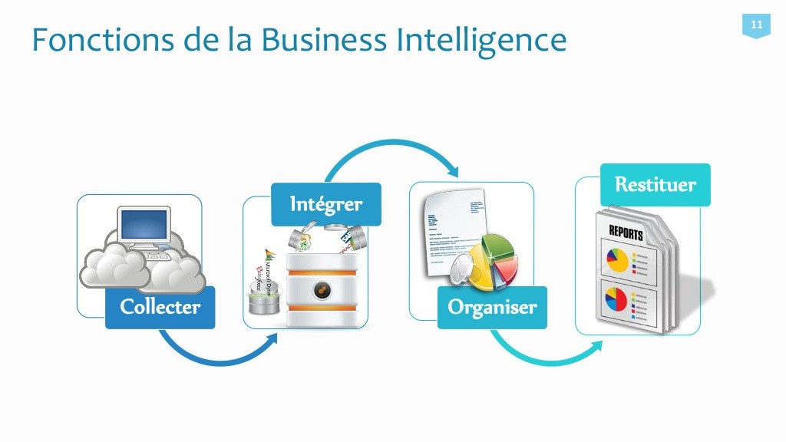
Processus de la Business Intelligence
Le processus de la BI comprend plusieurs étapes essentielles pour obtenir des informations précieuses et prendre des décisions éclairées.

Slide 10
Processus de la Business Intelligence
Le processus de la BI comprend plusieurs étapes essentielles pour obtenir des informations précieuses et prendre des décisions éclairées.
Collecte de données: Cette étape consiste à rassembler des données provenant de différentes sources, telles que des bases de données, des fichiers, des API, etc.
Analyse des données: Une fois les données collectées, elles sont analysées pour extraire des informations pertinentes et identifier des tendances ou des modèles.
Création de rapports et de tableaux de bord: Les résultats de l'analyse sont présentés sous forme de rapports et de tableaux de bord visuels pour faciliter la compréhension et la visualisation des données.
Prise de décision: Enfin, les décideurs utilisent les informations obtenues pour prendre des décisions stratégiques basées sur des données concrètes.

Slide 11
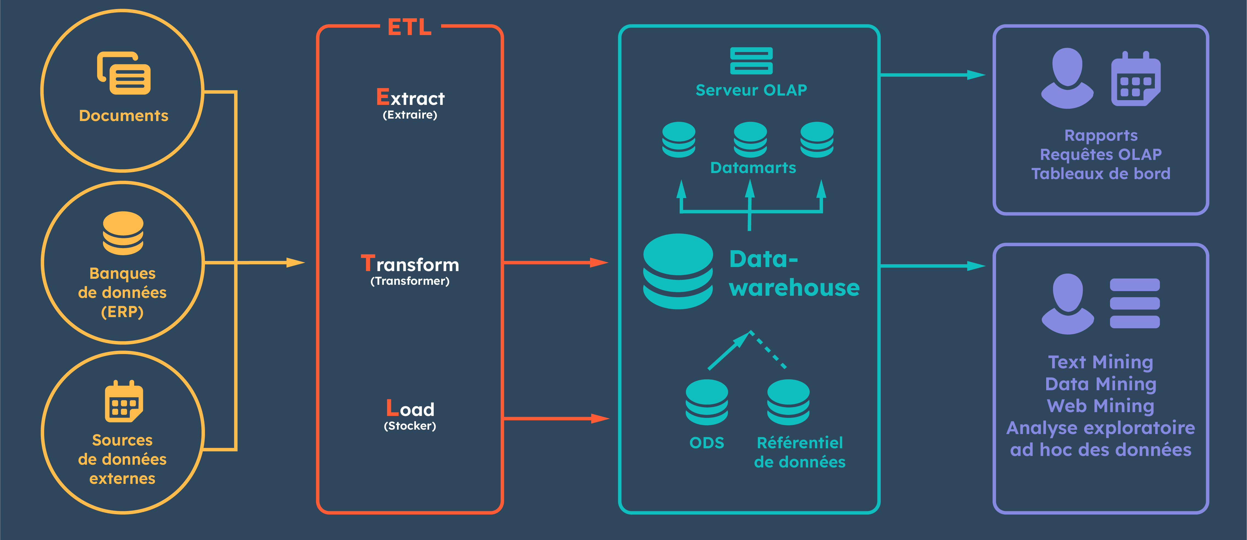
Processus de la Business Intelligence

Slide 12
Outils et Technologies de la Business Intelligence
Les outils et technologies de la Business Intelligence (BI) jouent un rôle essentiel dans la collecte, l'analyse et la visualisation des données pour prendre des décisions éclairées.

Slide 13
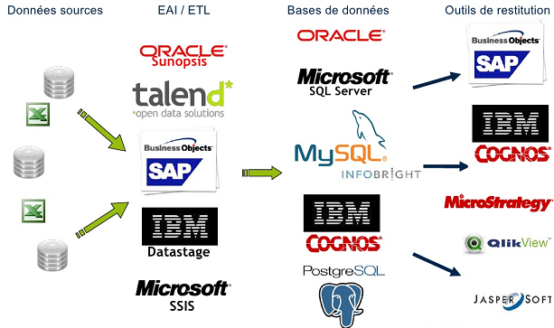

Slide 14
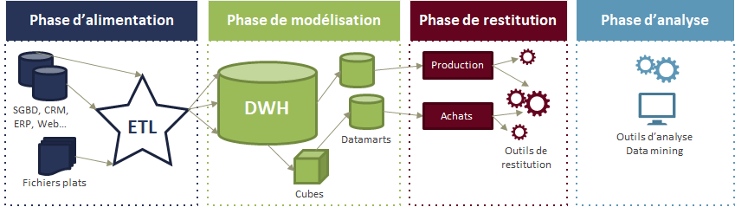
Chaîne décisionnelle

Slide 15

Phase d’alimentation = 1. Collecte des données

Slide 16
Phase d’alimentation = 2. Intégration des données
Elimination des doublons
Formatage des données
Identification des données aberrante
Filtrage des données

Slide 17
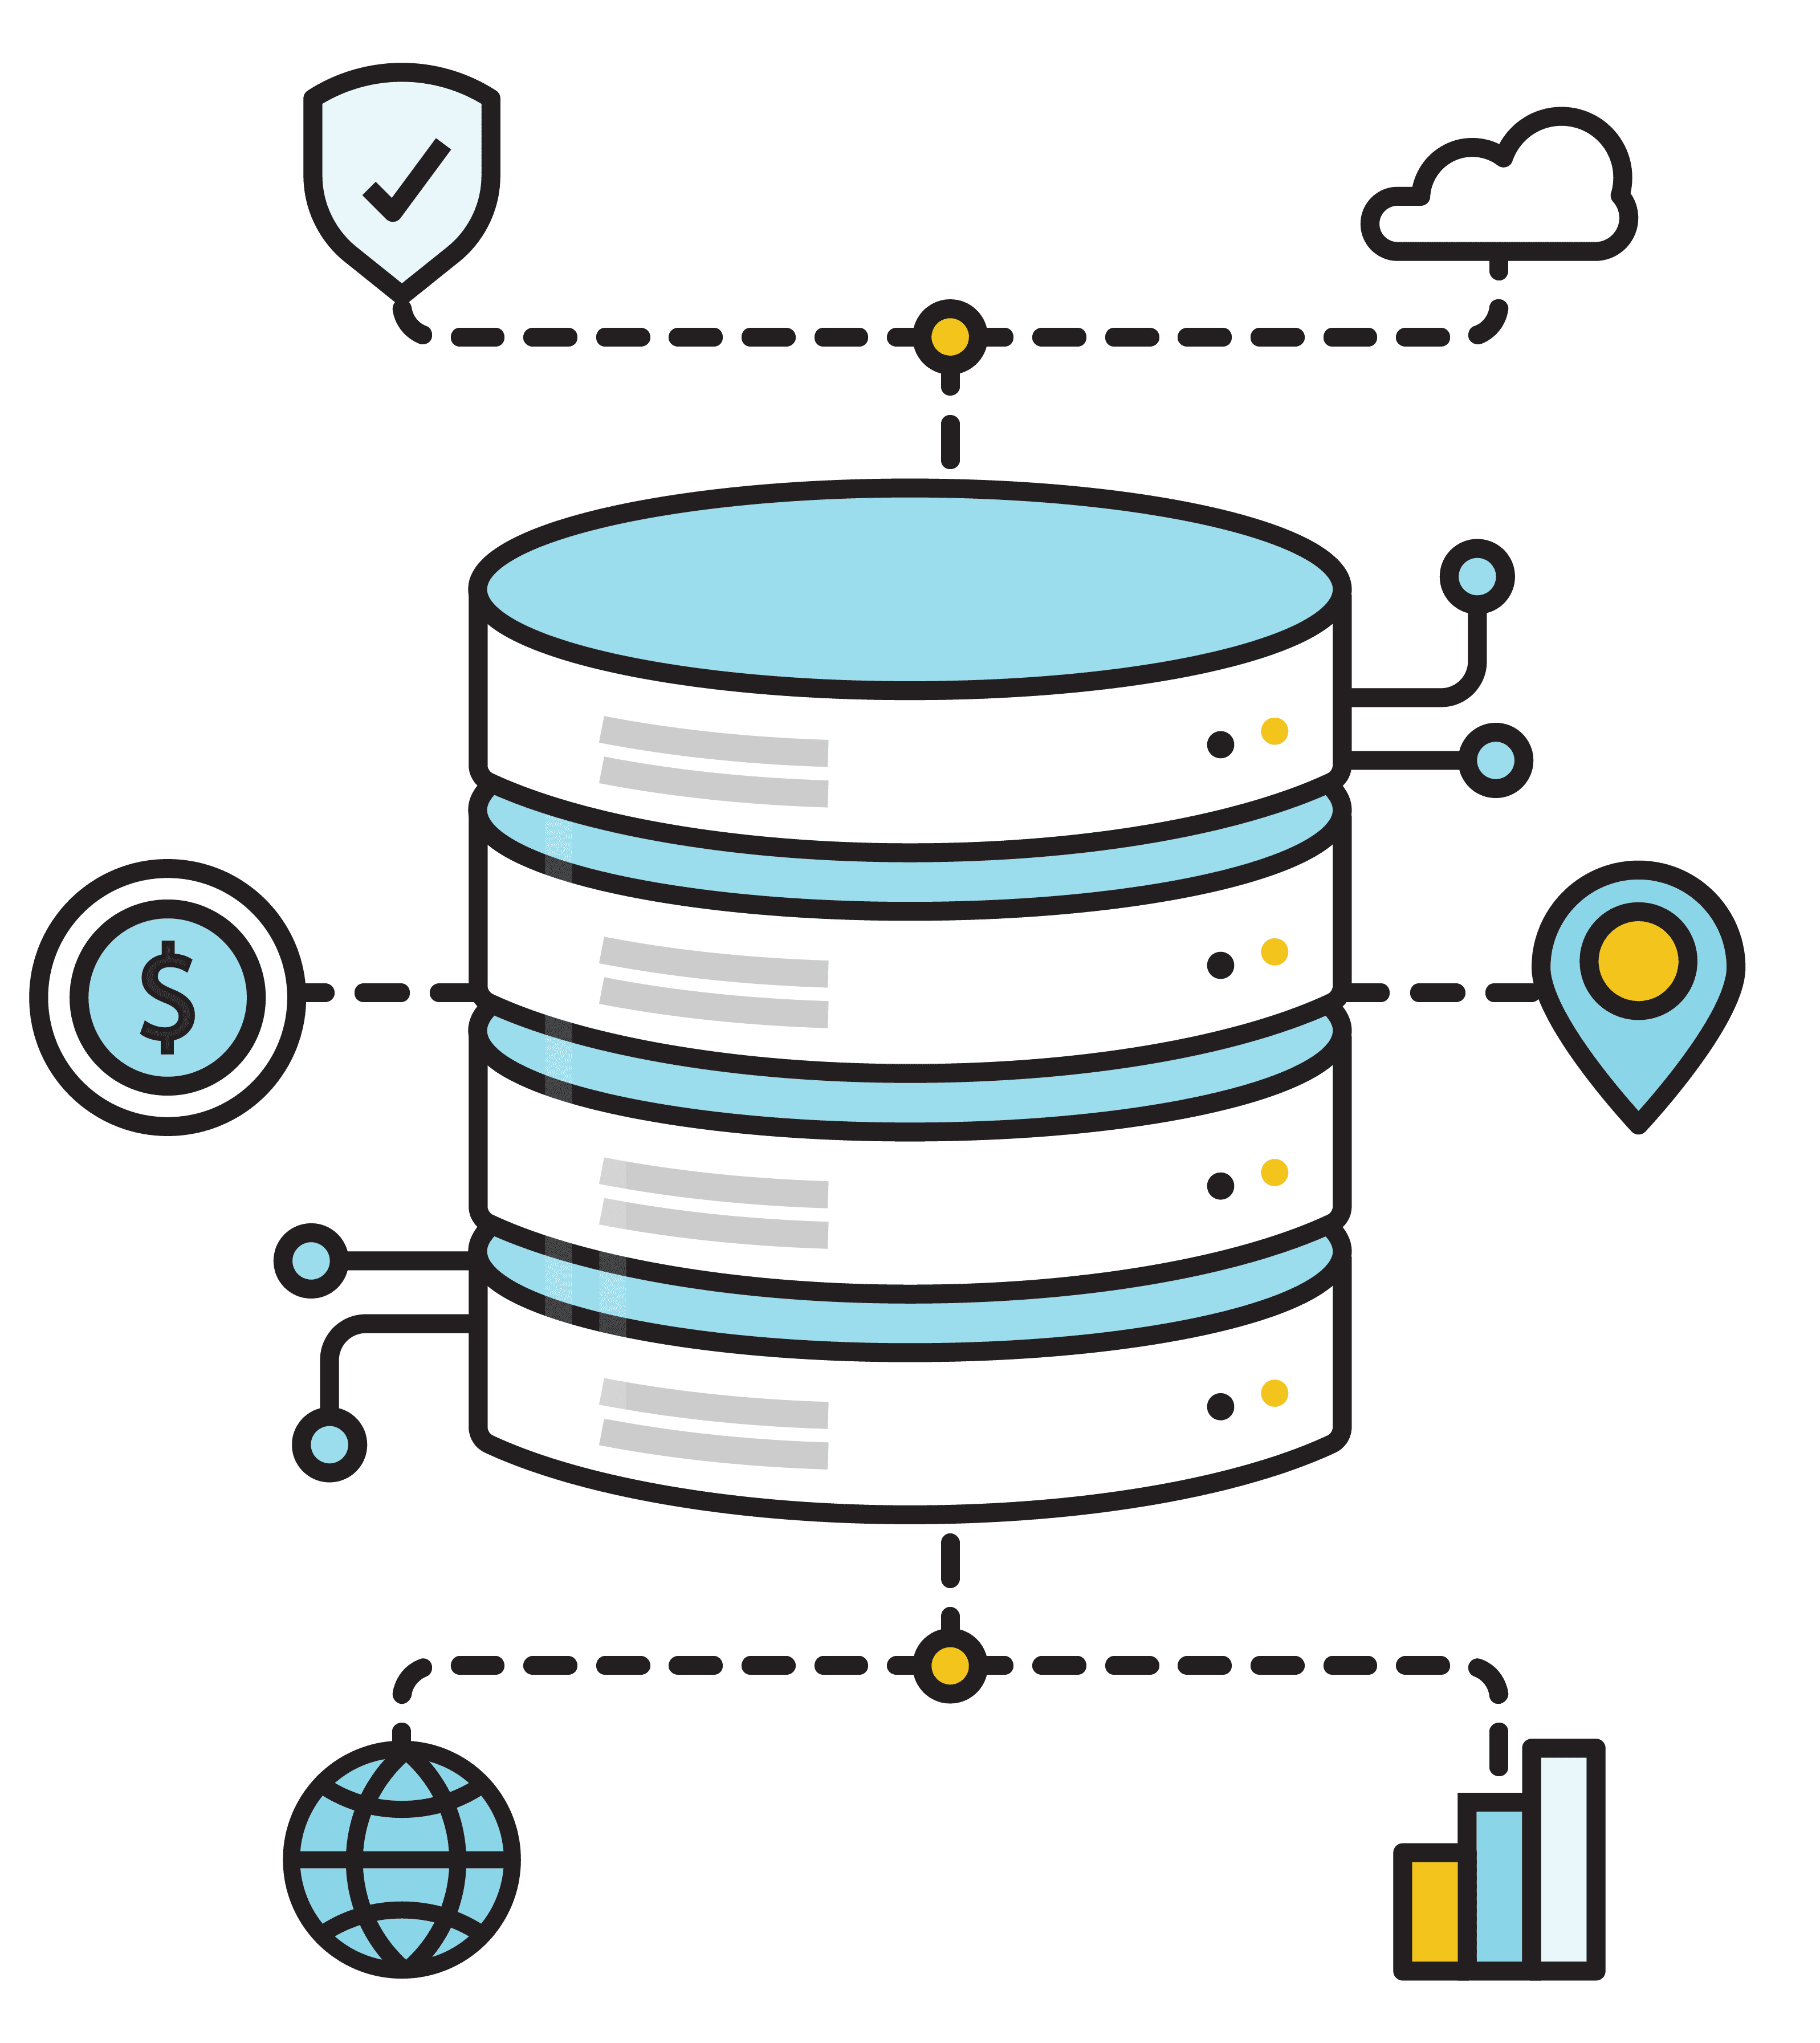
Phase de Modélisation : Entrepôt des données

Slide 18
Phase de restitution
Reporting
Data
Mining
Cube OLAP

Slide 19
Phase d’Analyse

Slide 20
Terminologie et Notion du BI
ETL :
Un logiciel ETL (Extract Transform Load) permet d’extraire des données brutes depuis une base de données, pour ensuite les restructurer, et enfin les charger dans une Data Warehouse.
Ces logiciels existent depuis bien longtemps, mais ont beaucoup évolué pour répondre aux nouveaux besoins.

Slide 21
Terminologie et Notion du BI
Data Warehouse :
Le Data Warehouse, ou entrepôt de données, est une base de données dédiée au stockage de l'ensemble des données utilisées dans le cadre de la prise de décision et de l'analyse décisionnelle. Le Data Warehouse est exclusivement réservé à cet usage.
Il est alimenté en données depuis les bases de production grâce notamment aux outils d'ETL Extract Transform Load.

Slide 22
Terminologie et Notion du BI
Datamarts :
Un Datamart est un donc un sous élément du data Warehouse que l’on peut traduire en français par magasin de données ou comptoir de données
Ici le but n’est pas de rassembler des données avant de les trier (la définition du Data Warehouse), mais de les organiser selon des usages métiers ou des domaines ciblés.

Slide 23
Terminologie et Notion du BI
Datamining :
Les outils des Dataminings permettent d’extraire des hypothèses à partir de grandes quantités de données, par procédés typiquement statistiques.

Slide 24
Terminologie et Notion du BI
OLAP :
Acronyme de Online Analytical Processing, est une technologie permettant d’effectuer des analyses de données multidimensionnelles au sein de bases de données créées à cet effet.

Slide 25
Terminologie et Notion du BI
Reporting:
Il consiste en la présentation de rapports sur les activités et les résultats d'une entreprise ou de toute autre organisation.

Slide 26
Études de cas de la Business Intelligence
Amélioration de la Prise de Décision
Entreprise XYZ: Utilisation de la BI pour analyser les données de vente et les tendances du marché.

Slide 27
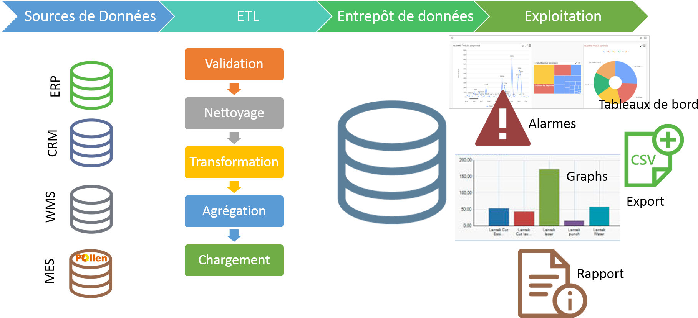

Slide 28
Études de cas de la Business Intelligence
Amélioration de la Prise de Décision
Entreprise XYZ: Utilisation de la BI pour analyser les données de vente et les tendances du marché.
Résultat : Cela a permis à l'entreprise de prendre des décisions éclairées sur les stratégies de tarification et de marketing, ce qui a entraîné une augmentation des ventes et des marges bénéficiaires.

Slide 29
Études de cas de la Business Intelligence
RetailCorp : amélioration de la prise de décision
Imaginons une entreprise de vente au détail, "RetailCorp", qui possède plusieurs magasins à travers le pays et vend une gamme variée de produits.
"RetailCorp" souhaite améliorer sa prise de décision stratégique et opérationnelle en exploitant mieux les données générées par ses opérations quotidiennes.

Slide 30
Études de cas de la Business Intelligence
RetailCorp : amélioration de la prise de décision
1. Définition des Objectifs et des Besoins
"RetailCorp" souhaite analyser ses ventes pour identifier les produits les plus populaires, les performances des magasins dans différentes régions, et les tendances d'achat des clients au fil du temps.

Slide 31
Études de cas de la Business Intelligence
RetailCorp : amélioration de la prise de décision
2. Conception du Modèle de Données
L'équipe BI conçoit un modèle de données avec des tables de dimensions pour "Temps", "Produit", "Magasin" et "Client", ainsi qu'une table de faits pour enregistrer les transactions de vente.

Slide 32
Études de cas de la Business Intelligence
RetailCorp : amélioration de la prise de décision
3. Sélection des Sources de Données
Les sources de données incluent le système de point de vente (POS) pour les transactions, le système de gestion des relations clients (CRM) pour les données clients, et le système de gestion des stocks pour les informations sur les produits.

Slide 33
Études de cas de la Business Intelligence
RetailCorp : amélioration de la prise de décision
4. Extraction, Transformation et Chargement (ETL)
Les données sont extraites des systèmes sources, nettoyées et transformées (par exemple, uniformisation des formats de date, agrégation des ventes par jour) puis chargées dans l'entrepôt de données.

Slide 34
Études de cas de la Business Intelligence
RetailCorp : amélioration de la prise de décision
5. Mise en Place de l'Infrastructure Technique
L'entrepôt de données est hébergé sur un serveur de base de données avec suffisamment de capacité de stockage et de puissance de calcul pour gérer les requêtes analytiques.

Slide 35
Études de cas de la Business Intelligence
RetailCorp : amélioration de la prise de décision
6. Implémentation du Modèle de Données
Les tables de dimensions et de faits sont créées dans l'entrepôt de données, et les données historiques sont chargées.

Slide 36
Études de cas de la Business Intelligence
RetailCorp : amélioration de la prise de décision
7. Test et Validation
Des tests sont effectués pour s'assurer de l'intégrité des données, et les utilisateurs finaux (par exemple, les managers de magasin) valident que l'entrepôt répond à leurs besoins d'analyse.

Slide 37
Études de cas de la Business Intelligence
RetailCorp : amélioration de la prise de décision
8. Déploiement et Mise en Production
Des outils de BI, tels que des logiciels de tableau de bord et de reporting, sont connectés à l'entrepôt de données. Des formations sont dispensées aux utilisateurs finaux sur la manière d'utiliser ces outils.

Slide 38
Études de cas de la Business Intelligence
RetailCorp : amélioration de la prise de décision
9. Maintenance et Évolution
L'équipe BI surveille et maintient l'infrastructure, en ajoutant de nouvelles sources de données ou en ajustant le modèle de données pour répondre à de nouveaux besoins d'analyse.

Slide 39
SYSTÈME D’INFORMATION DÉCISIONNEL
CHRIT Salma

Slide 40
PLAN
Introduction aux systèmes d’informations
SIO vs SID
Technologies et outils
Défis et solutions

Slide 41

Introduction aux SI
Un Système d'Information (SI) est un ensemble organisé de ressources (matérielles, logicielles, humaines, financières, etc.) permettant de collecter, stocker, traiter, et distribuer des informations.
L'objectif principal d'un SI est de supporter les opérations, la gestion, et la prise de décision au sein d'une organisation. Les SI facilitent la communication interne et externe, l'analyse de données, et la planification stratégique.

Slide 42
Pourquoi utiliser les systèmes d’informations?
SI
Améliorer l'efficacité opérationnelle
Faciliter la prise de décision
Améliorer la communication
Gérer les connaissances

Slide 43
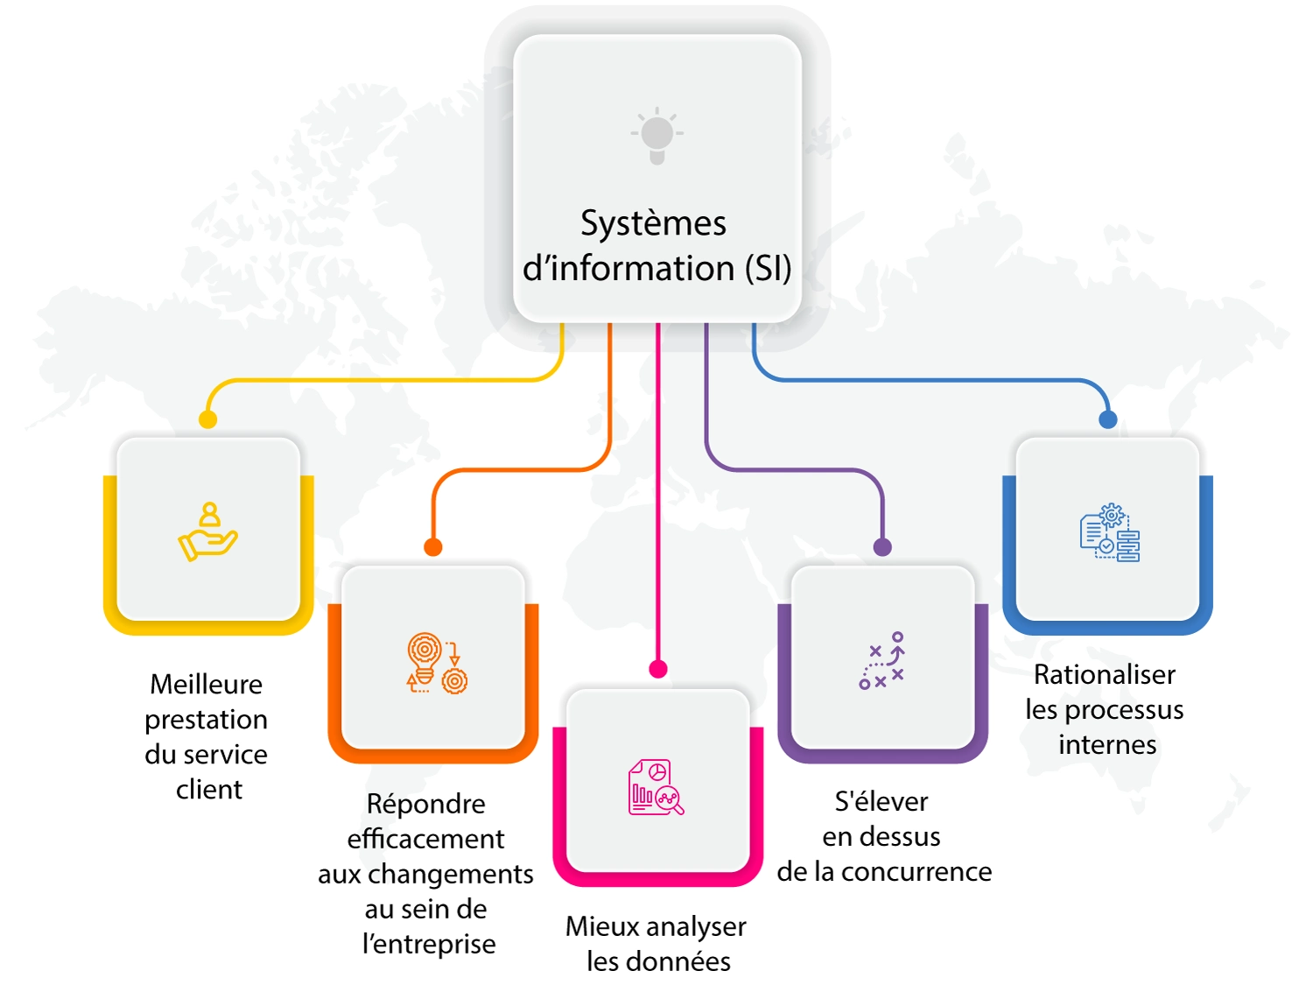
Pourquoi utiliser les systèmes d’informations?

Slide 44
SIO : systèmes d’information opérationnels
Les SIO sont utilisés pour gérer les aspects quotidiens des opérations d'une entreprise. Ils se concentrent sur la transaction et le traitement des opérations commerciales
Exemple : Un système de gestion des commandes enregistre chaque vente, met à jour l'inventaire en stock, et génère les factures correspondantes.
Notes:
Les Systèmes d'Information Opérationnels (SIO) sont des ensembles de composants logiciels, matériels et humains conçus pour traiter les transactions quotidiennes et faciliter les opérations de routine au sein des organisations. Leur objectif principal est de soutenir les fonctions opérationnelles essentielles et de garantir l'efficacité et l'efficience des processus d'affaires.
Le système opérationnel représente le tâches quotidiennes, répétitives et atomiques (Insertion, modification, suppression) qui sont effectuées par les employés de l'entreprise pour permettre à cette dernière d'avoir une activité et donc de survivre.

Slide 45
Caractéristiques principales des SIO
Transactionnelles
Opérationnels
Standardisés
Utilisateurs Multiples
Temps réel
Notes:
Transactionnelles : Les SIO sont conçus pour gérer et traiter de grandes volumes de transactions de données de manière efficace et fiable.
Opérationnels : Ils supportent les activités opérationnelles quotidiennes de l'entreprise.
Standardisés : Les processus gérés par les SIO sont généralement standardisés et répétitifs.
Temps réel ou quasi temps réel : Beaucoup de SIO fonctionnent en temps réel ou proche du temps réel, fournissant des informations à jour nécessaires à la gestion quotidienne des opérations.
Utilisateurs multiples : Conçus pour être utilisés par un large éventail d'utilisateurs au sein de l'organisation, des opérateurs de saisie de données aux managers de niveau intermédiaire.

Slide 46
Exemples d'applications et de fonctionnalités
Systèmes de Gestion de la Relation Client (CRM)
Systèmes de Planification des Ressources d'Entreprise (ERP)
Systèmes de Gestion de la Chaîne d'Approvisionnement (SCM)
Systèmes de Gestion de Base de Données (DBMS)

Slide 47
Avantages et limitations
Efficacité Opérationnelle
Précision des Données
Amélioration du Service Client
Meilleure Communication

Slide 48
Avantages et limitations
Flexibilité Limitée
Dépendance aux Technologies
Coûts Initiaux Élevés
Sécurité et Confidentialité

Slide 49
Les systèmes d’information opérationnels OLTP (OnLine Transactional Processing) sont des systèmes de gestion ou de production faits pour assister les opérations d'une entreprise.
Avec l’accroissement de volume des données, les systèmes opérationnels se trouvent limités devant les besoins des dirigeants qui veulent des informations synthétisées pour l’analyse et la prise de décisions d’où la naissance des systèmes d’information de type
OLAP (On-Line Anlytical Processing).
Notes:
Ils transforment les données brutes collectées par les SIO et d'autres sources en informations et connaissances utiles grâce à des outils d'analyse, de reporting, et de data mining. Les SID se concentrent sur l'analyse des tendances, la performance opérationnelle, et la prévision

Slide 50
SID : systèmes d’information décisionnels
Les SID sont conçus pour aider les gestionnaires et les dirigeants à prendre des décisions éclairées basées sur l'analyse de données.
Exemple : Un tableau de bord de Business Intelligence (BI) qui consolide les données de ventes, de marketing, et de finances pour identifier les tendances de revenus, évaluer l'efficacité des campagnes publicitaires, et optimiser les budgets.
Notes:
Ils transforment les données brutes collectées par les SIO et d'autres sources en informations et connaissances utiles grâce à des outils d'analyse, de reporting, et de data mining. Les SID se concentrent sur l'analyse des tendances, la performance opérationnelle, et la prévision

Slide 51
Caractéristiques principales des SID
Analyse en temps réel
Accès aux données
insights basés sur des données
Visualisant les données

Slide 52
Exemples d'applications et de fonctionnalités
1. Analyse de la Performance Commerciale
  Suivi des Ventes : Analyse des tendances de ventes, performance des produits, et efficacité des canaux de distribution.
  Analyse de la Rentabilité : Évaluation de la rentabilité des différentes lignes de produits, segments de clients ou régions géographiques.
2. Gestion des Ressources Humaines
  Analyse de la Productivité : Suivi de la performance des employés et identification des besoins de formation.
  Planification des Effectifs : Prévision des besoins en recrutement et en développement des compétences basée sur l'analyse des tendances du marché du travail.

Slide 53
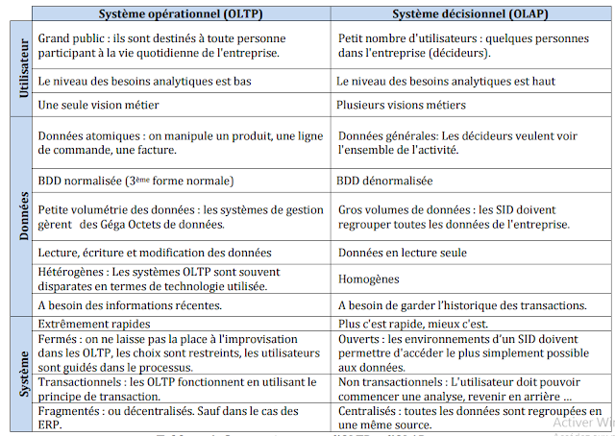
SIO vs SID
Notes:
Objectif : Les SIO sont conçus pour gérer les opérations quotidiennes et les transactions, tandis que les SID visent à supporter la prise de décision en fournissant des insights basés sur des données.
Type de données : Les SIO traitent des données transactionnelles en temps réel ou quasi temps réel, alors que les SID utilisent ces données transactionnelles, ainsi que d'autres sources de données, pour générer des analyses et des rapports.
Utilisateurs : Les utilisateurs des SIO sont souvent des opérateurs ou des gestionnaires impliqués dans les processus opérationnels, tandis que les SID sont utilisés par des gestionnaires, des analystes et des décideurs à la recherche d'informations pour guider leurs décisions stratégiques.
Traitement des données : Les SIO se concentrent sur le traitement efficace et précis des transactions, tandis que les SID se concentrent sur l'analyse et la visualisation des données pour révéler des tendances et des patterns.

Slide 54
Raisons de la transition du SIO au SID
La transition du Système d'Information Opérationnel (SIO) au Système d'Information Décisionnel (SID) est motivée par plusieurs facteurs clés, chacun reflétant les besoins changeants des organisations dans un environnement commercial dynamique et axé sur les données

Slide 55
Raisons de la transition du SIO au SID
Besoin d'aide à la décision basée sur des données
Limites des SIO pour l'analyse décisionnelle
L'évolution de la gestion des données et de l'analytique

Slide 56
Etapes clés de la transition
La transition d'un Système d'Information Opérationnel (SIO) vers un Système d'Information Décisionnel (SID) est un processus complexe qui nécessite une planification et une exécution minutieuses.

Slide 57
Etapes clés de la transition
Collecte et intégration des données
Objectif : Rassembler les données de diverses sources pour créer une vue unifiée qui servira de base à l'analyse décisionnelle.
Notes:
Étapes :
Identification des sources de données : Cela inclut les données internes provenant des SIO (ventes, finance, RH, etc.) et les données externes (données de marché, données démographiques, etc.).
Évaluation de la qualité des données : Assurer que les données sont précises, complètes et pertinentes. Cela peut nécessiter la correction d'erreurs, le nettoyage de données et la résolution de problèmes de données en double ou incohérentes.
Intégration des données : Utiliser des outils et des technologies d'intégration de données (ETL - Extraction, Transformation et Chargement) pour consolider, mapper et transformer les données de multiples sources en un format cohérent et utilisable.

Slide 58
Etapes clés de la transition

Slide 59
Etapes clés de la transition
Mise en place d'un entrepôt de données (Data Warehouse)
Objectif : Créer un entrepôt centralisé où les données intégrées sont stockées de manière sécurisée, structurée et accessible pour l'analyse.
Notes:
Étapes :
Conception de l'entrepôt : Définir l'architecture de l'entrepôt de données, incluant le modèle de données, le schéma (étoile, flocon, etc.), et les mécanismes de stockage et de récupération.
Construction de l'entrepôt : Implémenter l'architecture conçue en utilisant des bases de données appropriées et des technologies de stockage. Cela inclut également la mise en place de routines d'ETL pour le chargement régulier des données.
Test et validation : S'assurer que l'entrepôt fonctionne

Slide 60
Etapes clés de la transition

Slide 61
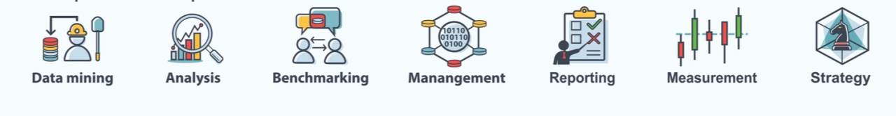
Etapes clés de la transition
Développement d'outils de reporting et d'analyse
Objectif : Fournir aux utilisateurs finaux des moyens efficaces pour interroger, analyser et visualiser les données stockées dans l'entrepôt de données.
Notes:
Sélection des outils : Choisir parmi une gamme d'outils de Business Intelligence (BI) et d'analyse de données, en tenant compte des besoins spécifiques des utilisateurs et de l'organisation.
Développement de rapports et de tableaux de bord : Créer des rapports standardisés, des tableaux de bord interactifs et des visualisations de données qui répondent aux questions d'affaires courantes et fournissent des insights en temps réel.
Formation et déploiement : Former les utilisateurs finaux à l'utilisation efficace des outils de reporting et d'analyse, et déployer ces outils au sein de l'organisation pour une adoption généralisée.

Slide 62
Etapes clés de la transition
Notes:
Cette transition, de la collecte et de l'intégration des données à la mise en place d'un entrepôt de données, suivi du développement d'outils de reporting et d'analyse, permet aux organisations de transformer leurs données brutes en informations précieuses, facilitant ainsi la prise de décision éclairée à tous les niveaux de l'organisation.

Slide 63
Technologies et outils pour les SID
Les Systèmes d'Information Décisionnels (SID) s'appuient sur une gamme de technologies et d'outils conçus pour faciliter la collecte, le stockage, l'analyse et la présentation des données.

Slide 64
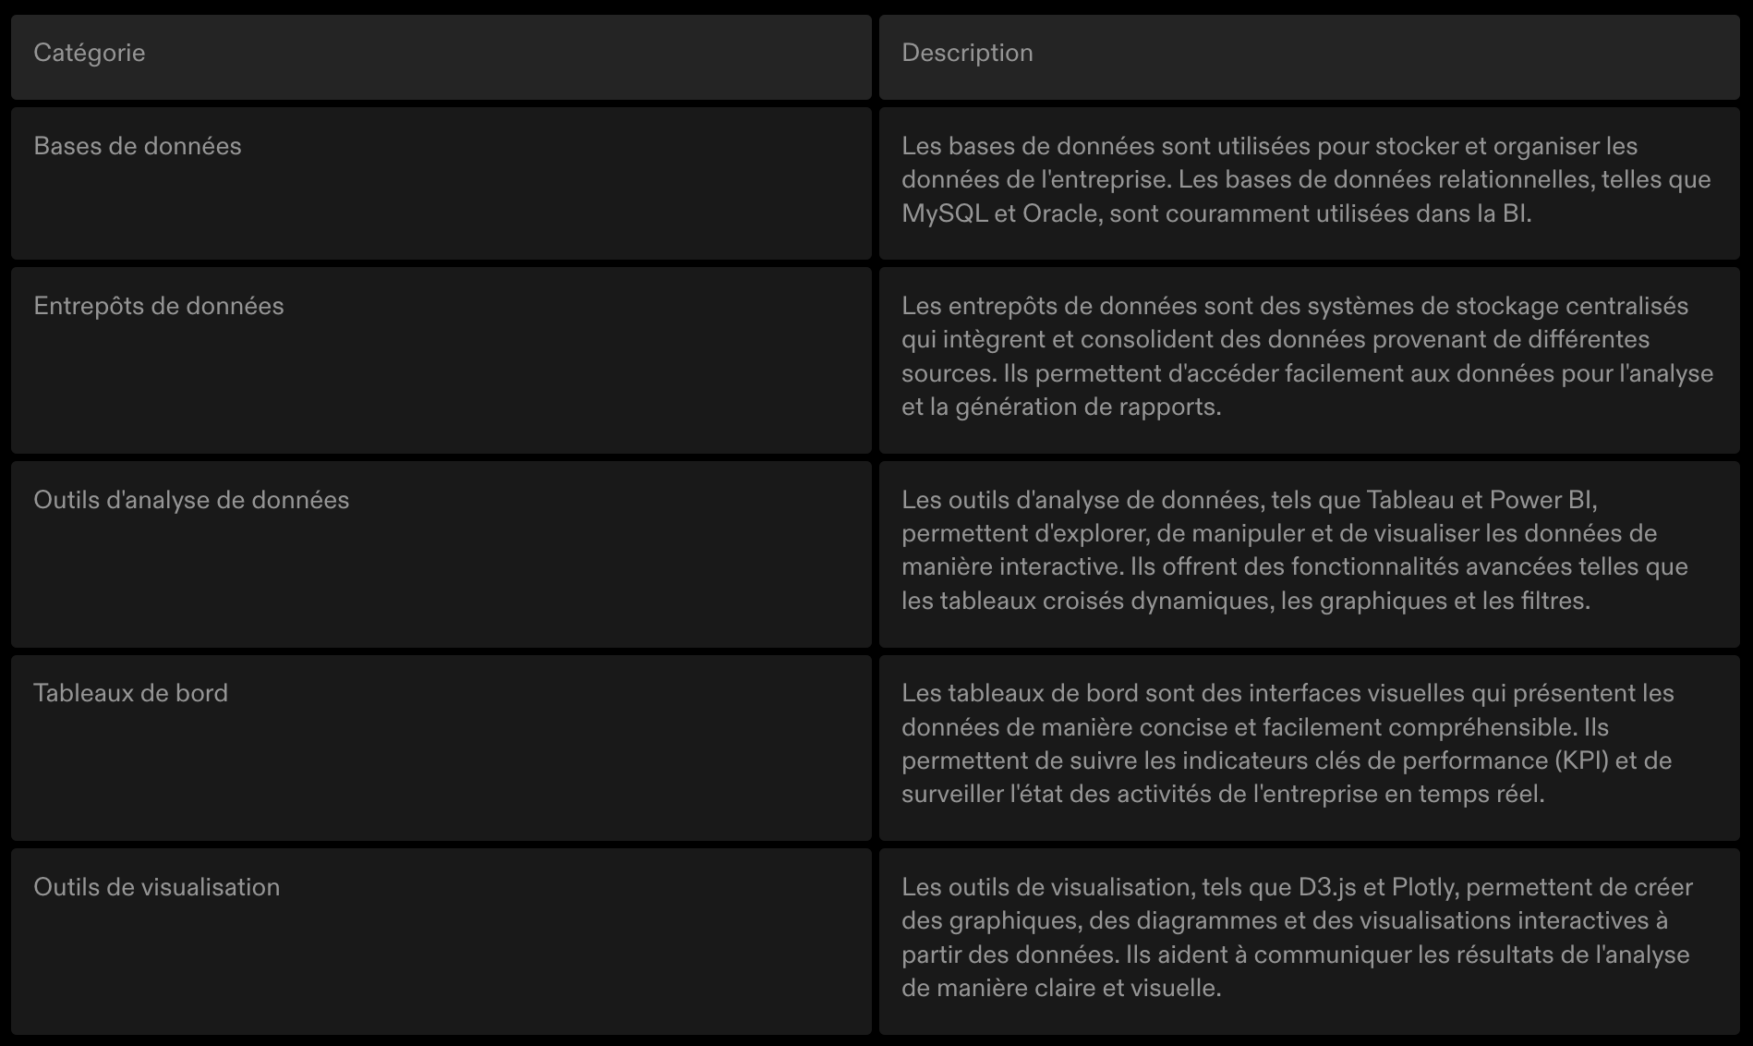
Technologies et outils pour les SID
Notes:
Bases de données : Les systèmes de gestion de bases de données (SGBD) sont au cœur des SID, permettant le stockage structuré et l'accès aux données. Les bases de données relationnelles sont couramment utilisées, mais les bases de données non relationnelles gagnent en popularité pour certains types de données et d'analyses.
ETL (Extraction, Transformation, Chargement) : Les outils ETL sont essentiels pour intégrer des données de sources multiples, les nettoyer, les transformer en un format cohérent, et les charger dans un entrepôt de données ou un data mart.
Entrepôts de données/Data Marts : Ils fournissent une source centralisée et consolidée de données historiques structurées pour l'analyse et le reporting.
Outils de Business Intelligence (BI) : Ces outils permettent la création de rapports, de tableaux de bord et de visualisations pour interpréter les données, soutenant ainsi la prise de décision.
Analytique avancée et Data Mining : Outils utilisés pour découvrir des modèles, des tendances et des relations dans de grands ensembles de données, souvent à l'aide de statistiques, de modélisation prédictive, et de machine learning.
Outils de visualisation de données : Logiciels spécialisés dans la représentation graphique des données, facilitant l'interprétation et la communication des insights.

Slide 65
Défis et solutions
La mise en place d'un Système d'Information Décisionnel (SID) peut rencontrer plusieurs défis, mais avec des stratégies et des pratiques appropriées, ces obstacles peuvent être surmontés efficacement.

Slide 66
Défis et solutions
Principaux défis rencontrés lors de la mise en place des SID
Qualité des données
Intégration des systèmes
Résistance au changement
Compétences et formation
Coûts et ressources

Slide 67
Défis et solutions
Stratégies pour surmonter ces défis
Assurer la qualité des données
Faciliter l'intégration des systèmes
Gérer le changement efficacement
Développer les compétences
Planification budgétaire et allocation des ressources

Slide 68
Études de cas de la Business Intelligence
CineMax : amélioration de la prise de décision
Imaginons une chaîne de cinémas, "CineMax", qui souhaite utiliser un entrepôt de données et le processus BI pour analyser ses performances et améliorer son offre.
"CineMax" organise des projections de films dans plusieurs salles à travers le pays et offre une expérience variée à ses clients, incluant différentes catégories de sièges et des concessions (nourriture et boissons).

Slide 69
Études de cas de la Business Intelligence
CineMax : amélioration de la prise de décision
1. Définition des Objectifs et des Besoins
"CineMax" veut analyser les tendances de fréquentation, les préférences de sièges, les ventes de concessions et les performances des films pour optimiser la programmation, améliorer les services de concessions et augmenter la satisfaction client.

Slide 70
Études de cas de la Business Intelligence
CineMax : amélioration de la prise de décision
2. Conception du Modèle de Données
L'équipe BI conçoit un modèle de données avec des tables de dimensions et les tables des faits

Slide 71
Études de cas de la Business Intelligence
CineMax : amélioration de la prise de décision
3. Sélection des Sources de Données
"CineMax" procède ensuite à un inventaire des sources de données disponibles au sein de l'organisation qui peuvent fournir les informations nécessaires :

Slide 72
Études de cas de la Business Intelligence
CineMax : amélioration de la prise de décision
3. Sélection des Sources de Données
Système de Point de Vente (POS) : Enregistre les transactions de vente de billets et de concessions, fournissant des données sur les quantités vendues, les prix, et les heures des transactions.
Système de Gestion des Clients (CRM) : Contient des informations sur les clients, telles que les données de contact, les préférences de films, et l'historique des achats.
Système de Gestion des Salles : Détient des informations sur les caractéristiques des salles, comme le nombre et le type de sièges, ainsi que les emplacements des cinémas.
Base de Données des Films : Inclut des détails sur les films projetés, tels que les titres, les genres, les durées, et les classements d'âge.

Slide 73
Études de cas de la Business Intelligence
CineMax : amélioration de la prise de décision
4. Extraction, Transformation et Chargement (ETL)
Objectif : Collecter les données nécessaires à partir des sources identifiées, telles que le système de Point de Vente (POS), le système de Gestion des Clients (CRM), le système de Gestion des Salles, et la base de données des Films.
Action : Les données sont extraites de ces systèmes, souvent dans leur format brut, sans modification. L'extraction peut être réalisée en temps réel, à intervalles réguliers, ou sur demande, en fonction des besoins d'analyse de "CineMax".
Notes:
Le processus ETL est vital pour "CineMax" car il assure que l'entrepôt de données contient des informations complètes, actuelles et prêtes à l'emploi. Cela permet à "CineMax" de réaliser des analyses fiables et précises sur les performances des films, les préférences des clients, les tendances de fréquentation et les ventes de concessions. En fin de compte, cela aide "CineMax" à prendre des décisions éclairées pour améliorer l'expérience client, optimiser les opérations et augmenter la rentabilité.

Slide 74
Études de cas de la Business Intelligence
CineMax : amélioration de la prise de décision
4. Extraction, Transformation et Chargement (ETL)
Objectif : Collecter les données nécessaires à partir des sources identifiées, telles que le système de Point de Vente (POS), le système de Gestion des Clients (CRM), le système de Gestion des Salles, et la base de données des Films.
Action : Les données sont extraites de ces systèmes, souvent dans leur format brut, sans modification. L'extraction peut être réalisée en temps réel, à intervalles réguliers, ou sur demande, en fonction des besoins d'analyse de "CineMax".

Slide 75
Études de cas de la Business Intelligence
CineMax : amélioration de la prise de décision
4. Extraction, Transformation et Chargement (ETL)
Objectif : Nettoyer, normaliser, enrichir et restructurer les données extraites pour qu'elles soient cohérentes, précises et prêtes pour l'analyse.
Actions :
  Nettoyage : Correction des erreurs, suppression des doublons, et gestion des valeurs manquantes ou aberrantes.
  Normalisation : Uniformisation des formats (par exemple, dates et monnaies) et des valeurs (par exemple, noms de films ou de catégories) pour assurer la cohérence à travers toutes les données.
  Enrichissement : Ajout d'informations supplémentaires, telles que le classement des films par genre ou la catégorisation des produits de concessions.
  Restructuration : Modification de la structure des données pour qu'elles s'alignent avec le modèle de données de l'entrepôt, incluant la création de clés étrangères pour lier les tables de faits et de dimensions.

Slide 76
Études de cas de la Business Intelligence
CineMax : amélioration de la prise de décision
5. Mise en Place de l'Infrastructure Technique
Objectif : Transférer les données transformées dans l'entrepôt de données de "CineMax", où elles peuvent être stockées, gérées et analysées.
Action :
  Les données transformées sont chargées dans les tables de dimensions et de faits de l'entrepôt.

Slide 77
Études de cas de la Business Intelligence
CineMax : amélioration de la prise de décision
6. Implémentation du Modèle de Données
Les tables de dimensions et de faits sont créées dans l'entrepôt de données, et les données historiques sont chargées.

Slide 78
Études de cas de la Business Intelligence
CineMax : amélioration de la prise de décision
7. Test et Validation
Des tests sont effectués pour s'assurer de l'intégrité des données, et les utilisateurs finaux (par exemple, les managers de magasin) valident que l'entrepôt répond à leurs besoins d'analyse.

Slide 79
Études de cas de la Business Intelligence
CineMax : amélioration de la prise de décision
8. Déploiement et Mise en Production
Des outils de BI, tels que des logiciels de tableau de bord et de reporting, sont connectés à l'entrepôt de données. Des formations sont dispensées aux utilisateurs finaux sur la manière d'utiliser ces outils.

Slide 80
Études de cas de la Business Intelligence
CineMax : amélioration de la prise de décision
9. Maintenance et Évolution
L'équipe BI surveille et maintient l'infrastructure, en ajoutant de nouvelles sources de données ou en ajustant le modèle de données pour répondre à de nouveaux besoins d'analyse.

Slide 81
Entrepôt de données

Slide 82
PLAN
Définition et caractéristiques
Architecture
Approches de Conception
Tables des faits – Tables de dimensions
Schéma en Étoile - Flocon – Constellation
Phases de construction d’un DW

Slide 84
Entrepôt de données : Définition
Un entrepôt de données (Data Warehouse) est un système centralisé conçu pour stocker, consolider et gérer les données provenant de diverses sources au sein d'une organisation. Il s'agit d'une composante clé des systèmes d'information décisionnels (SID) qui permet l'analyse de données et la prise de décision basée sur des informations.

Slide 85
Entrepôt de données : Objectif
L'objectif principal derrière la mise en place d'un entrepôt de données est de fournir une source unique et cohérente d'informations pour l'analyse et le reporting.

Slide 86
Entrepôt de données : Objectif
Consolider les données
Améliorer la prise de décision
Soutenir l'analyse d'affaires
Améliorer la qualité et la cohérence des données
Sécuriser les données

Slide 87
Entrepôt de données : Caractéristiques
Organisé autour des sujets majeurs, tels que personne, client,…
Sujet = Faits + Dimensions
Centré sur la modélisation et l’analyse de données pour les décideurs, non pour des opérations quotidiennes
Fournit une vue simple, concise sur des sujets particuliers en excluant des données inutiles dans le processus d’aide à la décision
Construit par intégration de sources de données multiples et hétérogènes

Slide 88
Entrepôt de données : Architecture

Slide 89
Entrepôt de données : Approches de conception
Approche Bottom-up
Définition : Dans une approche bottom-up, on commence par créer des entrepôts de données départementaux ou spécialisés, souvent appelés "Data Marts", qui répondent aux besoins spécifiques des utilisateurs finaux ou des départements de l'entreprise.

Slide 90
Entrepôt de données : Approches de conception
Approche Bottom-up
Caractéristiques :
Elle part des besoins opérationnels et métier spécifiques de chaque département ou groupe d'utilisateurs.
Les Data Marts sont construits de manière indépendante, avec des données agrégées et optimisées pour répondre aux besoins de chaque groupe.
Une fois que plusieurs Data Marts ont été construits, ils peuvent être intégrés pour former un entrepôt de données global.

Slide 91
Entrepôt de données : Approches de conception
Approche Bottom-up
Avantages :
Rapidité de mise en œuvre : Les Data Marts peuvent être développés rapidement pour répondre à des besoins immédiats.
Adaptabilité : Chaque Data Mart est conçu pour répondre spécifiquement aux besoins de son groupe d'utilisateurs, ce qui le rend plus adapté et pertinent.

Slide 92
Entrepôt de données : Approches de conception
Approche Bottom-up
Inconvénients :
Risque de redondance : Il peut y avoir une duplication des données et des efforts de développement entre les différents Data Marts.
Cohérence : La cohérence des données peut être difficile à maintenir lors de l'intégration des différents Data Marts.

Slide 93
Entrepôt de données : Approches de conception
Approche Bottom-up
”IKEA" commence par identifier les besoins spécifiques de ses départements, tels que le marketing, les ventes et la logistique. Chaque département souhaite analyser ses propres données pour optimiser ses opérations et prendre des décisions éclairées.
Marketing : Le département marketing souhaite comprendre le comportement d'achat des clients, les tendances de vente par produit et les performances des campagnes publicitaires.
Ventes : Le département des ventes veut analyser les performances des vendeurs, les tendances de vente par région et les produits les plus populaires.
Logistique : Le département logistique souhaite optimiser la gestion des stocks, prévoir la demande et améliorer l'efficacité des livraisons.

Slide 94
Entrepôt de données : Approches de conception
Approche Bottom-up
Pour répondre à ces besoins, ”IKEA" décide de mettre en place des Data Marts départementaux :
Un Data Mart Marketing pour analyser les données sur les clients, les produits et les campagnes publicitaires.
Un Data Mart Ventes pour examiner les données sur les ventes, les vendeurs et les régions.
Un Data Mart Logistique pour gérer les données sur les stocks, les prévisions de demande et les livraisons.
Chaque Data Mart est conçu et développé indépendamment pour répondre spécifiquement aux besoins de son département respectif.

Slide 95
Entrepôt de données : Approches de conception
Approche Top-down
Définition : Dans une approche top-down, on commence par concevoir et construire un entrepôt de données centralisé qui couvre l'ensemble de l'entreprise, souvent appelé "Data Warehouse".

Slide 96
Entrepôt de données : Approches de conception
Approche Top-down
Caractéristiques :
Elle part d'une vision holistique des besoins de l'entreprise dans son ensemble.
L'entrepôt de données est conçu pour intégrer toutes les données de l'entreprise, avec une architecture et des modèles de données normalisés.
Des vues ou des couches de données spécifiques peuvent être construites pour répondre aux besoins des différents départements ou groupes d'utilisateurs.

Slide 97
Entrepôt de données : Approches de conception
Approche Top-down
Avantages :
Cohérence des données : L'entrepôt de données centralisé garantit la cohérence des données à travers toute l'entreprise.
Facilité d'intégration : Les données provenant de différentes sources sont intégrées de manière uniforme dans l'entrepôt de données.

Slide 98
Entrepôt de données : Approches de conception
Approche Top-down
Inconvénients :
Complexité et temps de mise en œuvre : La conception et la construction d'un entrepôt de données centralisé peuvent être longues et complexes.
Risque de surdimensionnement : Il peut être difficile de prévoir et de gérer la capacité nécessaire pour un entrepôt de données centralisé qui couvre toute l'entreprise.

Slide 99
Entrepôt de données : Approches de conception
Approche Top-down
”IKEA" adopte une approche plus holistique pour répondre aux besoins globaux de l'entreprise. Ils reconnaissent que les départements sont interdépendants et que des données cohérentes et intégrées sont essentielles pour obtenir une vue d'ensemble précise de l'entreprise.
" IKEA " décide donc de concevoir un entrepôt de données centralisé, le "Data Warehouse", qui intègre toutes les données de l'entreprise :

Slide 100
Entrepôt de données : Approches de conception
Approche Top-down
L'entrepôt de données centralisé contient des données sur les clients, les produits, les ventes, les stocks, les campagnes publicitaires et les opérations logistiques.
Les données sont organisées dans un modèle de données normalisé, avec des dimensions et des faits partagés à travers toute l'entreprise.

Slide 101
Entrepôt de données : Approches de conception
Approche Top-down
Ainsi, que ce soit pour le marketing, les ventes ou la logistique, tous les départements ont accès aux mêmes données cohérentes et peuvent effectuer des analyses sur une vue d'ensemble unifiée de l'entreprise.
Notes:
En résumé, l'approche bottom-up de "SuperMart" répond aux besoins spécifiques des départements individuels avec des Data Marts spécialisés, tandis que l'approche top-down vise à répondre aux besoins globaux de l'entreprise avec un entrepôt de données centralisé. Chaque approche a ses propres avantages et inconvénients, et le choix dépend souvent de la structure et des objectifs de l'entreprise.

Slide 102
Entrepôt de données : Approches de conception
L’approche bottom-up se concentre sur les besoins spécifiques des utilisateurs finaux ou des départements individuels, tandis que l'approche top-down vise à répondre aux besoins globaux de l'entreprise en construisant un entrepôt de données centralisé. Chaque approche a ses avantages et ses inconvénients, et le choix entre les deux dépend souvent de la taille, de la structure et des objectifs de l'entreprise.

Slide 103
Entrepôt de données : Modélisation des données
La modélisation des données implique la conception de schémas de données qui répondent aux besoins d'analyse et de reporting de l'entreprise. Une fois que le modèle de données est conçu, l'ETL est utilisé pour extraire les données des sources de données, les transformer selon les besoins du modèle et les charger dans le référentiel de données.
Notes:
La modélisation des données est essentielle car elle définit la structure et les relations entre les différentes entités de données, ce qui facilite l'analyse ultérieure. L'ETL est alors utilisé pour garantir que les données extraites sont conformes à ce modèle et peuvent être utilisées efficacement dans le processus d'analyse et de reporting. En résumé, la modélisation des données est une étape préliminaire cruciale dans le processus BI, suivie de l'ETL pour rendre les données disponibles dans le format requis par le modèle.

Slide 104
Entrepôt de données : Modélisation dimensionnelle
Méthode unique de structuration de données
Utilisé et optimisé pour les Data Warehouse
Réception rapide des données

Slide 105
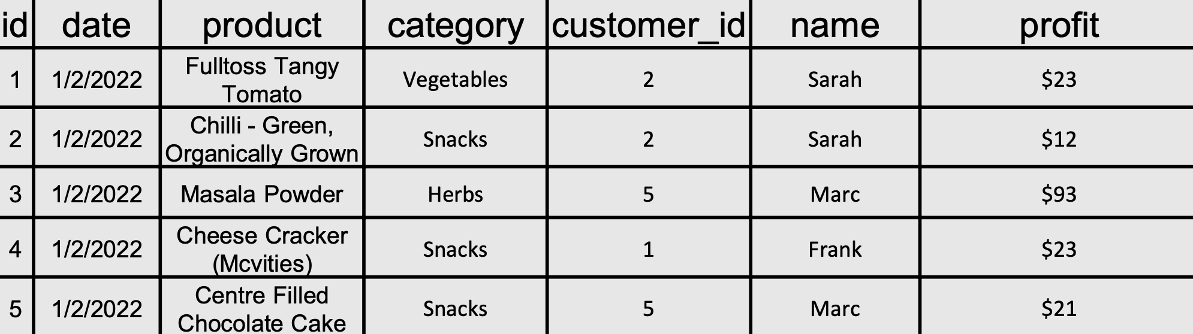
Entrepôt de données : Modélisation dimensionnelle
Pourquoi?

Slide 106
Entrepôt de données : Modélisation des données
Tables des faits - Définition
Une table de fait est une table qui contient les données observables (les faits) que l’on possède sur un sujet et que l’on veut étudier, selon divers axes d’analyse (les dimensions).
les « faits », dans un entrepôt de données, sont normalement numériques, puisque d’ordre quantitatif. Il peut s’agir du montant en argent des ventes, du nombre d’unités vendues d’un produit, etc.

Slide 107
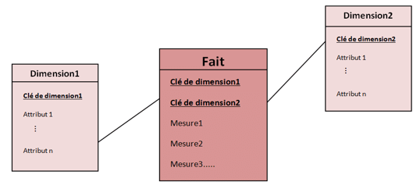
Entrepôt de données : Modélisation des données
Tables des faits - Définition
Notes:
La table de faits contient les clé étrangères qui font références à des tables de dimensions

Slide 108
Entrepôt de données : Modélisation des données
Tables des faits - Caractéristiques
Mesures ou Faits : Les valeurs numériques que l'on souhaite analyser, telles que les ventes totales, les quantités vendues, les heures travaillées, etc. Ces mesures peuvent être additives, semi-additives, ou non-additives.
Clés Étrangères : Les tables des faits contiennent des clés étrangères qui font référence à des tables de dimensions. Ces clés étrangères permettent d'associer chaque fait à des attributs descriptifs (dimensions) comme le temps, le lieu, le client, le produit, etc.
Granularité : La granularité d'une table des faits décrit le niveau de détail des données stockées. Par exemple, une granularité peut être au niveau de la transaction individuelle, du jour, du produit, etc.

Slide 109
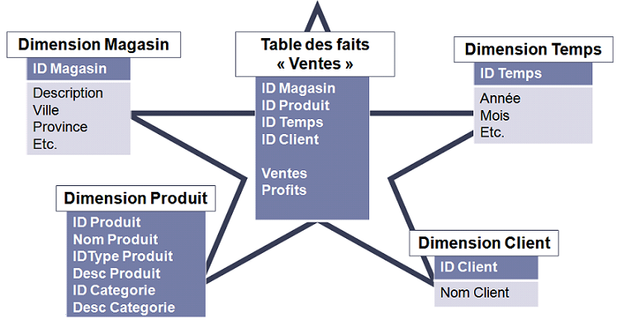
Entrepôt de données : Modélisation des données
Tables des faits - Caractéristiques
Dans un entrepôt de données, les tables des faits sont utilisées en combinaison avec des tables de dimensions pour répondre à des questions d'affaires spécifiques.
Par exemple, pour analyser les ventes mensuelles par produit et par région, une requête serait exécutée en joignant la table des faits "Ventes" avec les tables de dimensions "Produit" et »Magasin".

Slide 110
Entrepôt de données : Modélisation des données
Tables des faits
Fait
Dimension
Dimension
Dimension
Schéma en étoile
Notes:
En utilisant le mot clé (by/par) on spécifie les dimensions.
Généralement le fait est entouré par plusieurs dimensions

Slide 111
Entrepôt de données : Modélisation des données
Table de dimensions - Définition
Les tables de dimension fournissent le contexte descriptif aux mesures quantitatives stockées dans les tables des faits.
Les tables de dimension contiennent des attributs ou des champs qui décrivent, catégorisent, spécifient et qualifient les données, permettant ainsi une analyse multidimensionnelle riche et intuitive.
Notes:
Grâce aux dimensions, nous pouvons donner du contexte aux mesures (faits)
À partir de l’utilisation des dimension, on peut transformer ces faits à un résultat important

Slide 112
Entrepôt de données : Modélisation des données
Tables des dimensions - Caractéristiques
Attributs descriptifs : Ces attributs fournissent des informations détaillées sur les dimensions, telles que le nom d'un produit, la description d'une catégorie, ou l'adresse d'un client.
Clé primaire : Chaque table de dimension a une clé primaire unique qui identifie chaque élément (ou "membre") de la dimension. Cette clé primaire est utilisée pour relier les tables de dimension aux tables des faits.
Hiérarchies et niveaux : Les tables de dimension peuvent inclure des hiérarchies et des niveaux qui permettent des analyses agrégées et détaillées. Par exemple, une dimension "Temps" peut avoir des niveaux pour les jours, les mois, les trimestres et les années.

Slide 113
Entrepôt de données : Modélisation des données
Tables de dimensions - Caractéristiques
Les tables de dimension sont utilisées pour filtrer, grouper et étiqueter les données dans les rapports et les analyses.
Par exemple, pour analyser les ventes par région et par produit, les tables de dimensions »Magasin" et "Produit" sont jointes à la table des faits "Ventes" pour fournir le contexte nécessaire à l'analyse.

Slide 114
Entrepôt de données : Modélisation des données
Schéma en étoile

Slide 115
Entrepôt de données : Modélisation des données
Schéma en étoile
C'est le modèle le plus simple et le plus couramment utilisé pour le développement de systèmes décisionnels en raison de sa simplicité, de sa facilité de compréhension et de ses performances optimisées pour les requêtes.

Slide 116
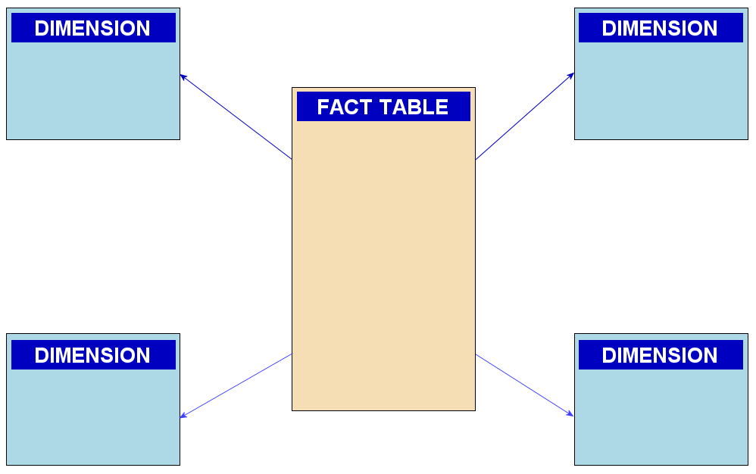
Entrepôt de données : Modélisation des données
Schéma en étoile
Notes:
Table des Faits : Au centre du schéma, la table des faits contient les indicateurs de performance clés (KPIs) et les métriques quantitatives d'analyse, comme les ventes, les coûts et les profits. Chaque enregistrement dans la table des faits représente une transaction ou un événement d'affaires.
Tables de Dimension : Autour de la table des faits, les tables de dimension fournissent le contexte descriptif pour les mesures contenues dans la table des faits. Elles contiennent des attributs comme le temps (jour, mois, année), le produit (nom, catégorie), le client (nom, région) et le magasin (emplacement, région). Chaque table de dimension est liée à la table des faits par une clé primaire.

Slide 117
Entrepôt de données : Modélisation des données
Schéma en étoile
Simplicité et Clarté : Sa structure simple facilite la compréhension pour les utilisateurs d'affaires et les développeurs, rendant la conception, la mise en œuvre et la maintenance plus aisées.
Performances des Requêtes : La conception optimise les performances des requêtes analytiques en réduisant le nombre de jointures nécessaires pour répondre à une question d'affaires.
Facilité d'Utilisation : Les utilisateurs finaux et les outils de BI trouvent plus facile de naviguer et d'extraire des données dans un modèle en étoile grâce à sa structure intuitive.

Slide 118
Entrepôt de données : Modélisation des données
Schéma en étoile
Notes:
Les utilisateurs peuvent facilement effectuer des analyses, telles que calculer les ventes totales par Produit, par Magasin, ou par segment de client, en joignant la table des faits avec les tables de dimension appropriées.

Slide 119
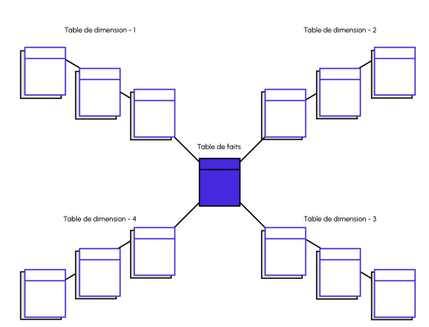
Entrepôt de données : Modélisation des données
Schéma en Flocon
Notes:
Les utilisateurs peuvent facilement effectuer des analyses, telles que calculer les ventes totales par Produit, par Magasin, ou par segment de client, en joignant la table des faits avec les tables de dimension appropriées.

Slide 120
Entrepôt de données : Modélisation des données
Schéma en Flocon
Dans un schéma en flocon, les tables de dimension sont normalisées, c'est-à-dire que les données sont organisées en structures hiérarchiques plus complexes et décomposées en tables supplémentaires pour réduire la redondance des données.
Cette normalisation entraîne une structure qui ressemble à un flocon de neige lorsqu'elle est visualisée graphiquement, d'où le nom de l'approche.
Notes:
Le schéma en flocon est particulièrement utile pour les entreprises ayant des exigences complexes de reporting et d'analyse, qui nécessitent une modélisation détaillée des relations entre les données. Toutefois, son utilisation doit être soigneusement évaluée en fonction des besoins spécifiques en termes de performances des requêtes et de facilité de maintenance.

Slide 121
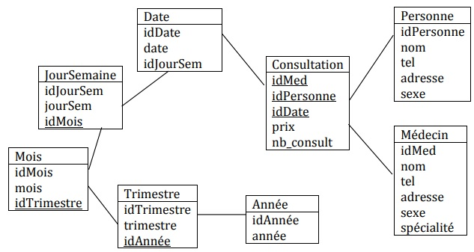
Entrepôt de données : Modélisation des données
Schéma en Flocon
Notes:
Table des Faits : Comme dans le schéma en étoile, la table des faits est au centre et contient les mesures quantitatives et les clés étrangères vers les tables de dimension.
Tables de Dimension : Les tables de dimension sont normalisées, ce qui signifie que les informations sont divisées en tables liées pour réduire la duplication des données. Par exemple, une table de dimension "Temps" pourrait être divisée en tables séparées pour "Jour", "Mois" et "Année".

Slide 122
Entrepôt de données : Modélisation des données
Schéma en Constellation
Le schéma en constellation est une architecture avancée pour modéliser les bases de données d'entrepôt de données, en particulier dans des contextes où les entreprises nécessitent des analyses complexes à travers plusieurs sujets d'affaires.
Il s'agit d'une extension du schéma en étoile et il peut être vu comme une collection de plusieurs schémas en étoile partageant des tables de dimension entre eux. Cette approche permet une flexibilité accrue dans l'analyse des données et facilite la représentation de relations complexes entre différentes unités d'affaires ou domaines fonctionnels.

Slide 123
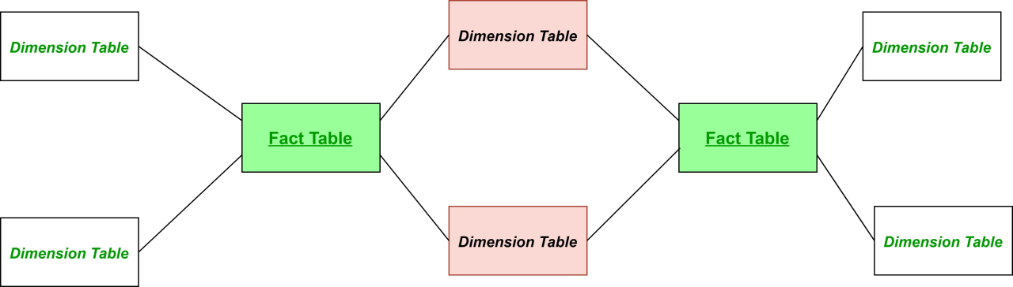
Entrepôt de données : Modélisation des données
Schéma en Constellation
Notes:
Tables des Faits : Le schéma en constellation contient plusieurs tables des faits, chacune représentant un processus d'affaires distinct ou un sujet d'analyse spécifique. Chaque table des faits contient des mesures quantitatives liées à son domaine spécifique et des clés étrangères qui pointent vers des tables de dimension partagées ou spécifiques.
Tables de Dimension Partagées : Contrairement au schéma en étoile où chaque table des faits est liée à ses propres dimensions, le schéma en constellation permet à plusieurs tables des faits de partager des tables de dimension communes. Par exemple, les dimensions "Temps", "Produit" ou "Client" peuvent être utilisées par plusieurs processus d'affaires différents.
Tables de Dimension Spécifiques : En plus des dimensions partagées, des tables de dimension spécifiques à un sujet d'analyse peuvent également exister, permettant ainsi une analyse plus détaillée et spécifique à un domaine.

Slide 124
Exercice 1
Vous travaillez pour une entreprise de vente au détail en ligne appelée "E-Shop". "E-Shop" souhaite analyser ses ventes pour comprendre les tendances d'achat de ses clients. Vous avez reçu les données suivantes :
Données de vente : ID de commande, ID de client, date de commande, ID de produit, quantité vendue, montant total.
Données client : ID de client, nom du client, adresse e-mail, ville, pays.
Données produit : ID de produit, nom du produit, catégorie de produit, prix.
Créer la table de faits et les tables de dimensions associés.

Slide 125
Exercice 2
Notre société vend des produits dans des magasins. Les produits sont décrits par un nom, une marque, un type, une couleur, une taille et un fabricant. Un client (nom, prénom, adresse) peut acheter pour un certain montant plusieurs unités d’un même produit (une vente = 1 ou plusieurs unités).
Un magasin possède un responsable et une région.
Le service marketing souhaite être en mesure d’obtenir les réponses aux questions suivantes :
Je veux un diagramme des ventes globales de l’entreprise dans le temps
Je veux un diagramme des ventes par magasin
Je veux un diagramme des ventes par produit, et par magasin
Je veux un diagramme des ventes par client.
Question : Dessinez le schéma du DW sous-jacent.

Slide 126
Exercice 3
On veut construire un entrepôt de données afin de stocker les Informations sur les consultations d’un pays.
On veut notamment connaître le nombre de consultations, par rapport à différents critères (personnes, médecins, spécialités )
Ces informations sont stockées dans les relations suivantes :
PERSONNE (id, nom, tel, adresse, sexe)
MEDECIN (id, tel, adresse, spécialité)
CONSULTATION (id_med, id_pers, date,prix)
Travail à faire
1. Proposer un schéma relationnel qui tienne compte de la date, du jour de la semaine, du mois, du trimestre et de l’année.

Slide 127
Exercice 4
Il s’agit de modéliser l’entrepôt de données (ED) des ventes d’une entreprise commerciale. Cette entreprise vend des produits regroupés par familles de produits.
Une vente correspond à un produit et un seul ; la vente est effectuée par l’un des vendeurs de vente spécialisé dans le produit. La semaine de vente est le numéro de semaine dans l’année. L’ED doit pouvoir fournir le chiffre d’affaires des ventes d’un produit, par date, client, et vendeur, ainsi que toutes les sommations possibles de chiffre d’affaires.
Les objets de l’ED sont les suivants :
produit, caractérisé par : code_produit, code_famille
client, caractérisé par : code_client, nom, csp
vente, caractérisée par : date, code_produit, code montant_de_vente
vendeur, caractérisé par : code_vendeur, nom, code_service
date, caractérisée par : semaine, mois, année

Slide 128
Exercice 5
Une entreprise de services souhaite créer un entrepôt de données pour suivre ses projets et les heures travaillées par ses employés. Voici les objets de l'entrepôt de données :
Projet, caractérisé par : ID_Projet, Nom_Projet, Date_Début, Date_Fin
Employé, caractérisé par : ID_Employé, Nom_Employé, Service
Heures_Travaillées, caractérisées par : ID_Heures, ID_Projet, ID_Employé, Date, Heures
Travail à faire :
Proposer un schéma relationnel pour l'entrepôt de données qui permettra à l'entreprise d'analyser les heures travaillées par projet, par employé et par date.

Slide 129
Phases de construction d’un DW
Etude préalable
  Etude des besoins:
    Définir les objectifs du DW
    Déterminer le contenu du DW et son organisation, d’après:
      Les résultats attendus par les utilisateurs,
      Les requêtes qu’ils formuleront,
      Les projets qui ont été définie
    Recenser les données nécessaires à un bon fonctionnement du DW:
      Recenser les données disponibles dans les bases de production
      Identifier les données supplémentaires requises
    Choisir les dimensions
      Typiquement: le temps, le client, le produit, le magasin...
    Choisir les mesures de fait
      De préférences de quantités numériques additives

Slide 130
Phases de construction d’un DW
Modélisation (Choix du schéma adéquate)
  Etoile
  Flocon
  Constellation
Extraction, Transformation et Chargement (ETL)

Slide 131
ETL
Formation TALEND

Slide 133
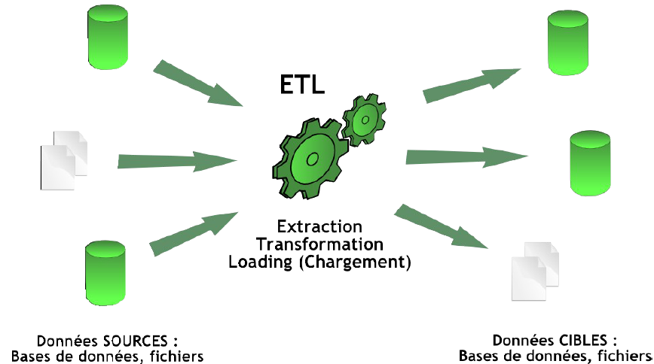
Introduction
ETL est l'acronyme de « Extract – Transform -Load ».
Un ETL permet ainsi l' Extraction, la Transformation et le Chargement de données depuis des sources diverses (bases de données, fichiers) vers des cibles préalablement définies.
Les termes « Extract, Transform, Load (ETL) » désignent une séquence d'opérations portant sur les données : collecte à partir d'un nombre illimité de sources, structuration, centralisation dans un référentiel unique.
Notes:
Qu’est ce qu’un ETL?

Slide 134
Introduction
De nombreux systèmes de gestion de bases de données sont supportés nativement en lecture/écriture (Oracle, MS SQL Server, DB2, Postgresql, MySQL,...).
De nombreux types de fichiers peuvent également être lus ou écrits: Csv, Excel, Txt, XML, ...
Le travail des développeurs est grandement facilité, tant au niveau de la conception que de la maintenance des traitements de données et cela grâce à l’interface graphique dont dispose la plupart des ETL et qui permet l'élaboration des différents scénarios d'intégration.
Notes:
De nombreux systèmes de gestion de bases de données sont supportés nativement en lecture/écriture (Oracle, MS SQL Server, DB2, Postgresql, MySQL,...).
De nombreux types de fichiers peuvent également être lus ou écrits: Csv, Excel, Txt, XML, ...
Le travail des développeurs est grandement facilité, tant au niveau de la conception que de la maintenance des traitements de données et cela grâce à l’interface graphique dont dispose la plupart des ETL et qui permet l'élaboration des différents scénarios d'intégration.

Slide 135
Introduction
Les ETL sont utilisés dans l'informatique décisionnelle afin de permettre l'alimentation des datawarehouses (entrepôts de données).
Ces derniers servent de supports pour l'analyse des données sous plusieurs formes :
    Rapports et états,
    Tableaux de bords (Dashboard),
    Indicateurs de performance (« KPIs »),
    Analyse multi-dimensionnelle (OLAP) ,
    Analyse exploratoire (Data-Mining).

Slide 136
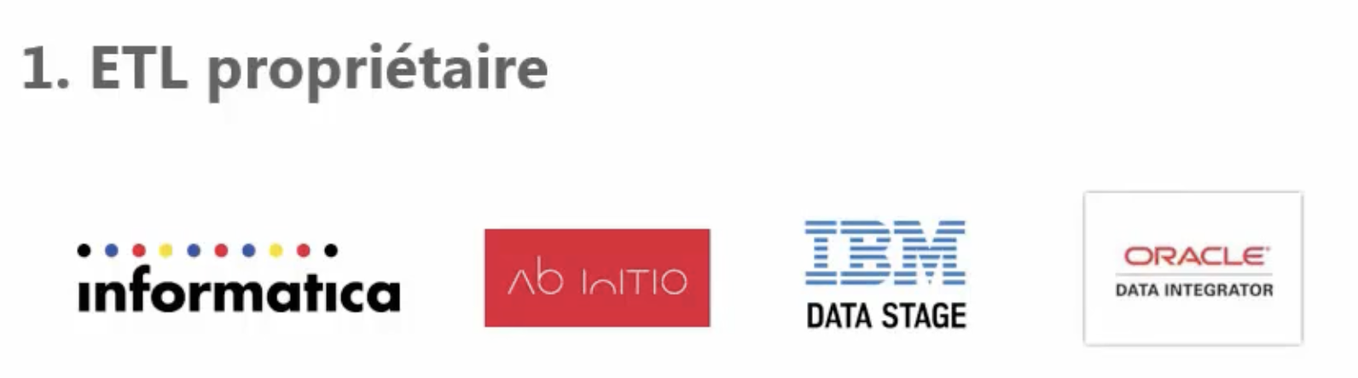
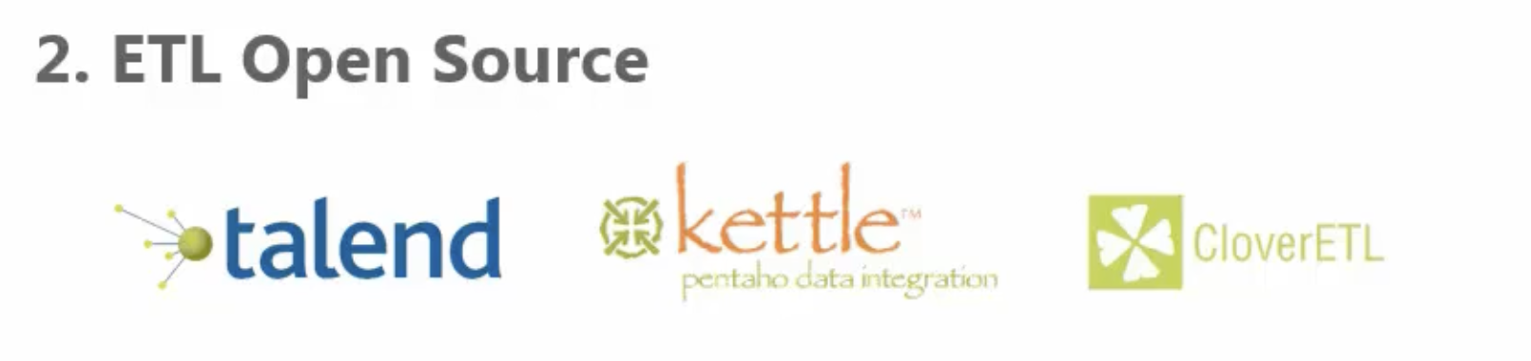
Type d’eTL

Slide 137
Fonctionnement des processus ETL
Comme le suggère leur sigle E-T-L, les opérations ETL suivent généralement une séquence en trois étapes : Extraction-Transformation-Chargement (L pour le terme anglais « Load »).

Slide 138
Fonctionnement des processus ETL
Extraction
L'objectif d'ETL est de produire des données propres, faciles d'accès et qui peuvent être exploitées efficacement par l'analytique, la Business Intelligence ou/et les opérations commerciales. Les données brutes peuvent être extraites de différentes sources, en particulier :
Bases de données existantes
Logs d'activité (trafic réseau, rapports d'erreurs, etc.)
Comportement, performances et anomalies des applications
Événements de sécurité
Autres opérations qui doivent être décrites aux fins de conformité

Slide 139
Fonctionnement des processus ETL
Extraction
L'extraction est la première étape du processus ETL. Elle implique la récupération des données à partir de sources diverses telles que des bases de données relationnelles, des fichiers plats, des API, des services web, des flux de données en continu, etc. L'extraction peut être réalisée de manière complète, incrémentielle ou basée sur des déclencheurs, en fonction des besoins et de la nature des données.

Slide 140
Fonctionnement des processus ETL
Transformation
L'étape de transformation du processus ETL est celle des opérations les plus essentielles. L'opération la plus importante de l'étape de transformation consiste à appliquer aux données brutes les règles internes de l'entreprise de manière à répondre aux exigences en matière de reporting : les données brutes sont nettoyées et converties aux formats de rapport qui conviennent (si les données ne sont pas nettoyées, il devient plus difficile d'appliquer les règles internes de reporting).

Slide 141
Fonctionnement des processus ETL
Transformation
Pourquoi la transformation?
Consolider
Réforme

Slide 142
Fonctionnement des processus ETL
Transformation
Consolidation = Intégration des données de plusieurs sources
Différents systèmes = Différents formats = Différents types d’informations

Slide 143
Fonctionnement des processus ETL
Transformation
Réforme = Pour mieux analyser les données
Selon les exigences du travail

Slide 144
Fonctionnement des processus ETL
Type de Transformation : Basic
Deduplication
Filtrage de lignes
Cleaning & Mapping
Standardisation
Génération de clé

Slide 145
Fonctionnement des processus ETL
Type de Transformation : Avancé
Jointure de table
Splitting
Aggregation
Valeurs dérivées

Slide 146
Fonctionnement des processus ETL
Chargement - Loading
Le chargement est la dernière étape du processus ETL où les données transformées sont chargées dans la destination cible, généralement une base de données ou un entrepôt de données. Le chargement peut être effectué de manière incrémentielle ou en mode complet, selon les exigences de l'application.
Cette étape implique souvent des opérations de validation pour s'assurer que les données sont correctement chargées et cohérentes avec le schéma de la destination.

Slide 147
Intégration décisonnelle
Définition
L'intégration décisionnelle dans le cadre de la Business Intelligence (BI) fait référence au processus de consolidation et d'organisation des données provenant de différentes sources au sein d'un entrepôt de données centralisé. Cette intégration vise à garantir la cohérence, la qualité et l'intégrité des données pour permettre des analyses et des rapports décisionnels efficaces.

Slide 148
Intégration décisonnelle
Consolidation des données : Les données sont extraites de diverses sources, telles que les systèmes transactionnels, les bases de données opérationnelles, les fichiers plats, les applications métier, etc.
Transformation des données : Les données extraites sont nettoyées, transformées et normalisées pour assurer leur cohérence et leur qualité. Cela peut inclure des opérations telles que le nettoyage des données, la suppression des doublons, la normalisation des formats, la conversion des unités, etc.
Intégration des données : Les données transformées sont intégrées dans un entrepôt de données centralisé, où elles sont organisées de manière cohérente et structurée. Cette intégration permet de regrouper toutes les données pertinentes pour l'analyse et la génération de rapports.
Gestion des métadonnées : Les métadonnées, qui décrivent les caractéristiques et les relations des données, sont gérées pour faciliter la recherche, la compréhension et l'utilisation des données dans l'entrepôt de données.
Accès aux données : Une fois les données intégrées dans l'entrepôt de données, les utilisateurs autorisés, tels que les analystes et les décideurs, peuvent accéder aux données de manière sécurisée et utiliser des outils d'analyse pour générer des rapports, des tableaux de bord et des analyses ad hoc.

Slide 149
Présentation de Talend Open Studio
Talend Open Studio est un ETL open source, développé par la société française Talend. Il permet de créer graphiquement des processus de manipulation et de transformation de données puis de générer l’exécutable correspondant sous forme de programme Java.
Talend utilise un modèle graphique à base de glisser/déposer pour créer les processus de manipulation de données. De nombreux types d’étapes sont à effectuer pour se connecter aux principales bases de données ainsi que pour traiter différents types de fichiers (CSV, Excel, XML et autre).
On notera que Talend facilite la construction des requêtes dans les bases de données en détectant les relations entre tables.
Il est également possible d’ajouter simplement de nouvelles fonctions et composants afin de réaliser des processus plus complexes (et spécifique)

Slide 150
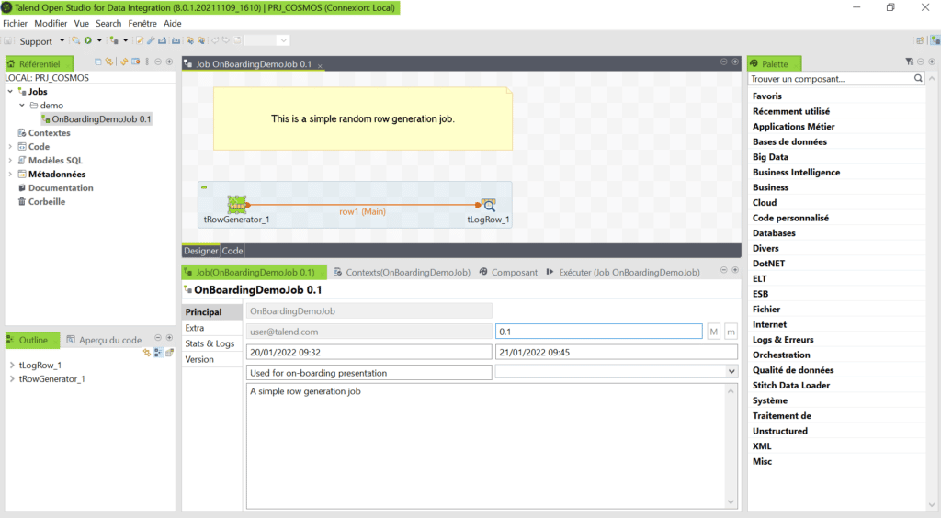
Présentation de Talend Open Studio

Slide 151
terminologie
Job
Composant
Connecteur
Métadonnés

Slide 152
terminologie
Job : Ensemble de tâches, considérées comme une unité.
  Regroupe de nombreux composants liés entre eux.
  Peut-être exécuté en mode batch, avec de multiple inputs/outputs autorisés au sein d’un même job

Slide 153
terminologie
Composant : sous-ensemble d’un job offrant une panoplie de fonctions
  Unité de traitement
  Son objectif est d’éviter la rédaction de lignes de code simples les plus courantes
  (mettre en majuscule tout une chaîne de caractère)

Slide 154
terminologie
Connecteurs : il existe plus de 450 connecteurs pour se connecter aux principaux SGBD.
  Oracle, PostgreSQL, MySql …
  Traitement de tout les types de fichiers plats (CSV, Excel, XML).
  Aussi bien en lecture qu’en écriture.

Slide 155
terminologie
Métadonnées : données qui définissent les données traitées
  Un référentiel permet de les stocker afin de pouvoir les exploiter dans différents jobs.
  Obtenir une application plus robuste, plus facile à maintenir, plus rapide.
  (Sauvegarde du type et format des données d’entrée d’un fichier CSV, afin de les exploiter ultérieurement.)

Slide 156
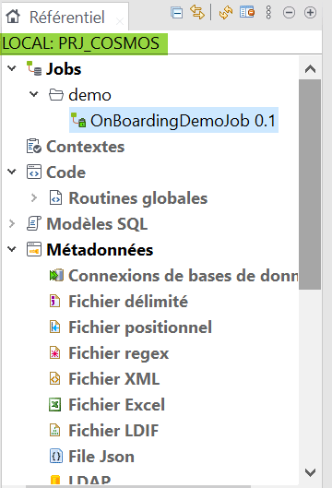
Interface TOS
Le Référentiel de projet indique tous les éléments du projet : les Jobs, qui sont des programmes Java ETL exécutables, codes, modèles SQL, métadonnées et documentation du projet.
Le Job « OnBoardingDemoJob 0.1 » est un Job qui vous est proposé par défaut lors de l’ouverture de Talend Studio. Si vous double cliquez sur ce Job il va s’ouvrir dans l’espace de modélisation graphique visible.

Slide 157
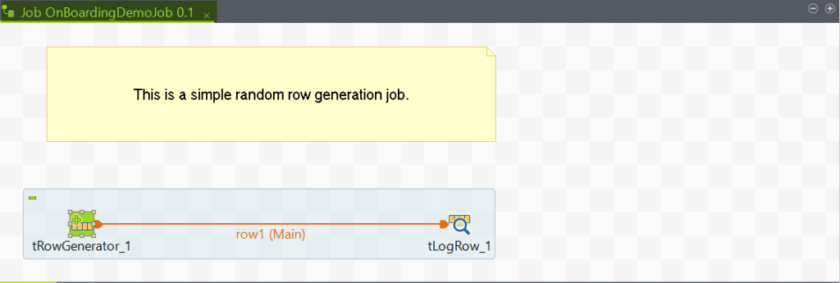
Interface TOS
L’espace de modélisation graphique vous permet de développer les composants de votre Job ETL et de les relier selon une séquence d’exécution.
Le composant « tRowGenerator_1 » génère 100 lignes chacune constituée de une colonne contenant une chaîne de caractère aléatoire, puis envoi ces lignes vers le composant « tLogRow_1 »

Slide 158
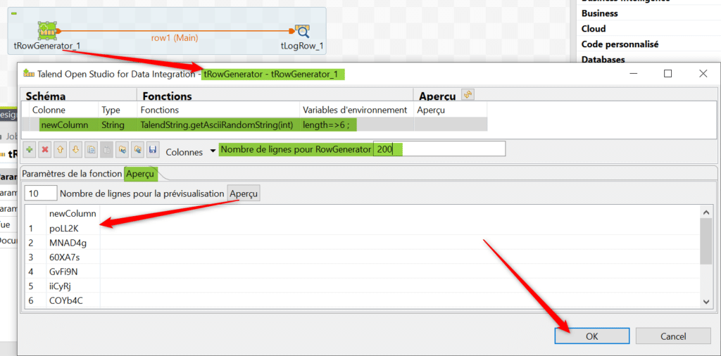
Interface TOS
Vous pouvez double – cliquer sur ce composant pour afficher son paramétrage et le modifier. Le nom de la colonne générée est « newColumn« , son type est une chaîne de caractères (String) et la fonction « getAsciiRandomString(int) » de la classe « TalendString » permet de générer une chaîne de caractère d’une longueur spécifiée dans une variable d’environnement.

Slide 159
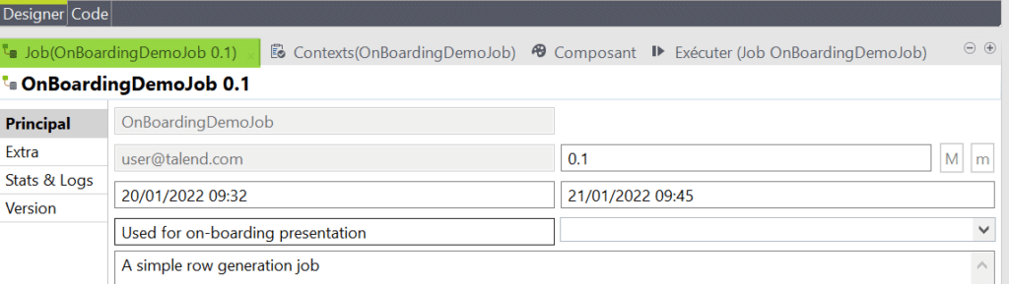
Interface TOS
Les onglets de configuration vous permettent d’obtenir une vue affichant les propriétés de l’élément sélectionné dans l’espace de modélisation graphique et permettant de les modifier. ci – dessous l’onglet des propriétés du Job est affiché :

Slide 160
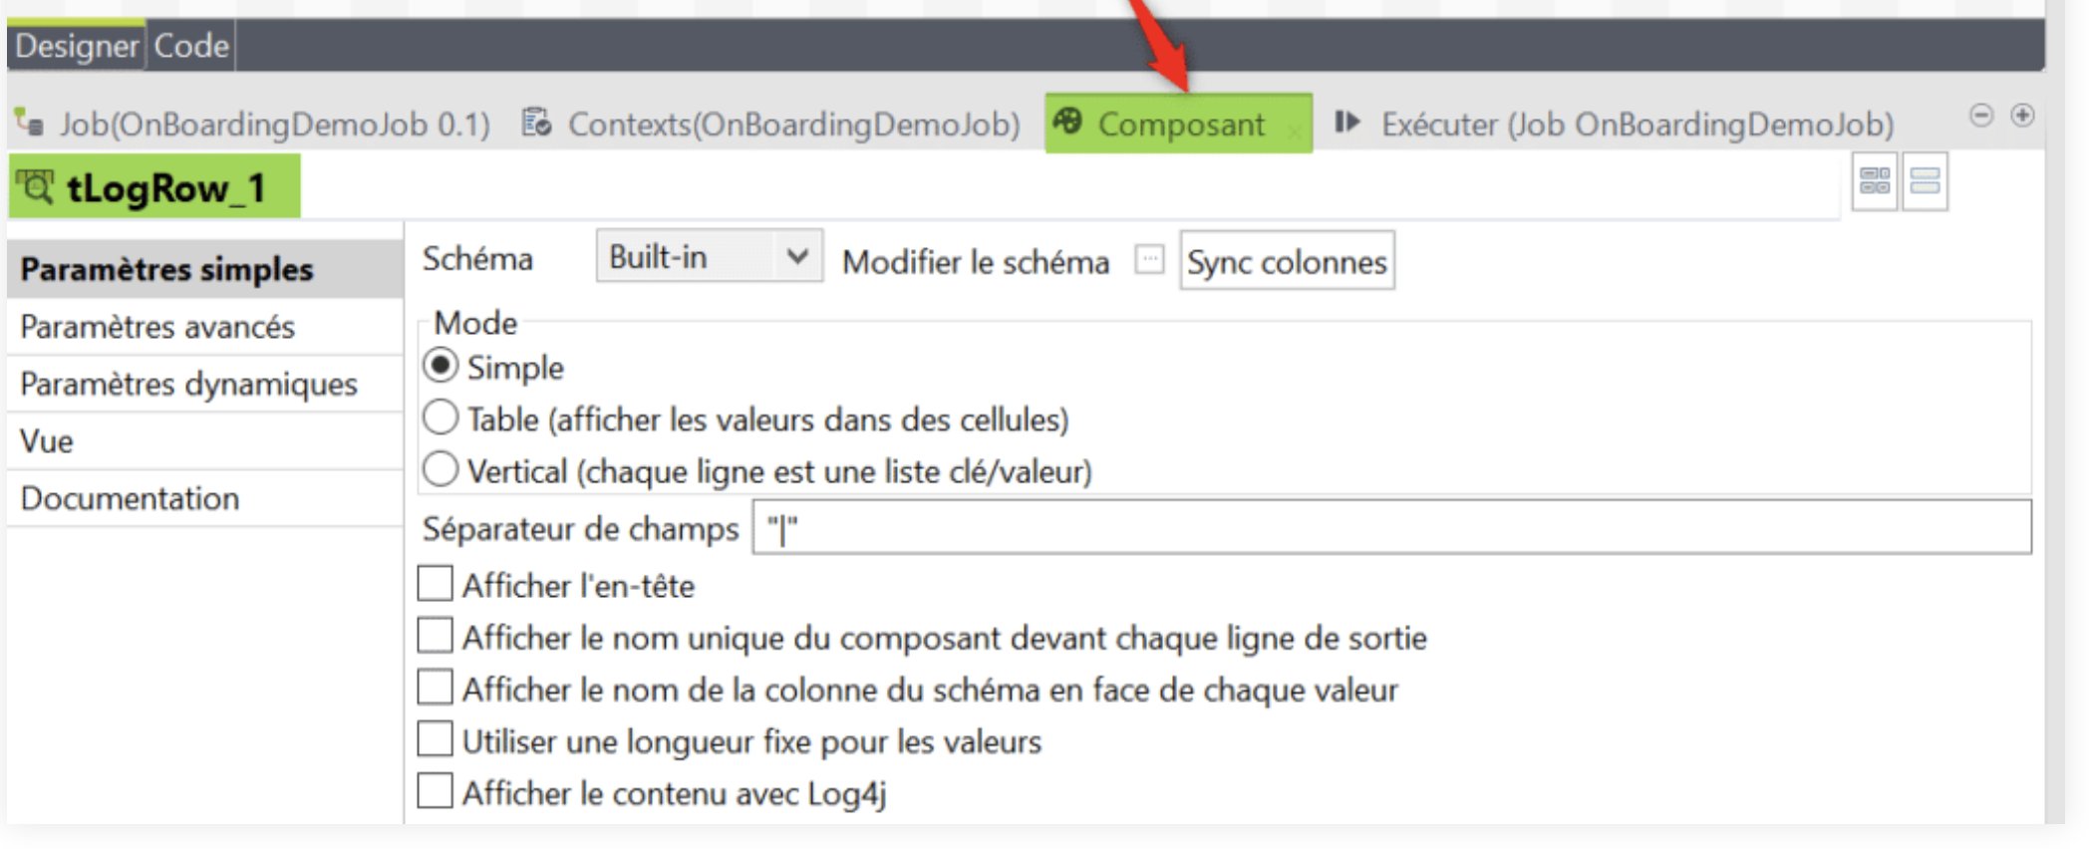
Interface TOS
Ci – dessous l’onglet Composant a été sélectionné puis nous avons cliqué sur le composant cible tLogRow_1 du traitement. Vous pouvez alors modifier les propriétés de ce composant permettant d’afficher la sortie du traitement en spécifiant par exemple un séparateur de champs différent :

Slide 161
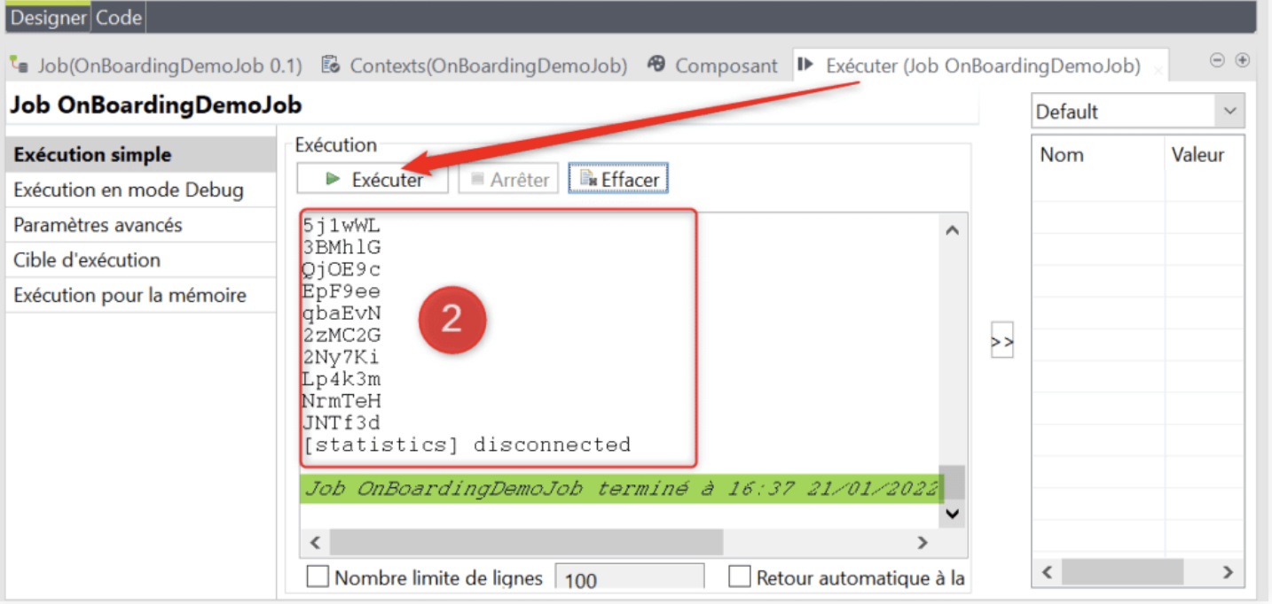
Interface TOS
Ci – dessous l’onglet Exécuter vous permet de lancer l’exécution de votre flux ETL. Une fois l’exécution terminée la durée d’exécution et le nombre de lignes traitées sont visibles dans l’espace de modélisation graphique (1). Les données de sortie sont visibles au sein de l’onglet d’exécution (2) :

Slide 162
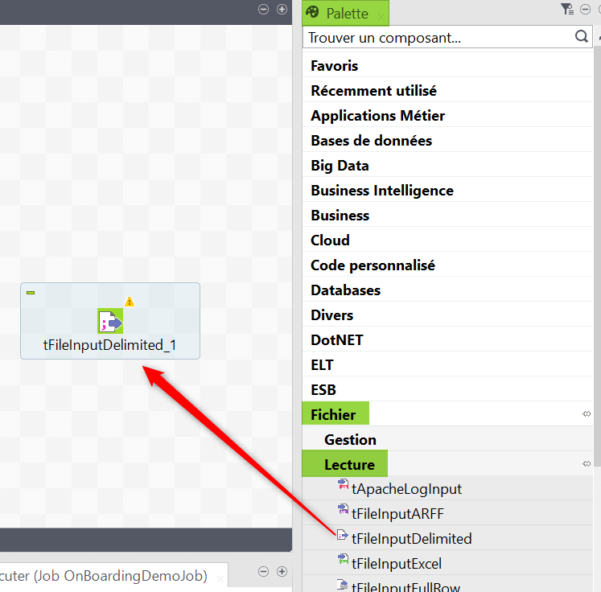
Interface TOS
La Palette répertorie tous les composants pouvant être utilisés dans un flux ETL, organisés en dossiers. Ces composants peuvent être cliqués – déposés au sein de votre Job lorsqu’il est actif dans l’espace de modélisation graphique :

Slide 163
Présentation de Talend Open Studio
On distingue trois principaux composants de l’outil:
  Le Business Modele
  Le Metadata Manager
  Le Job Designer

Slide 164
Présentation de Talend Open Studio
Business Model
Le Business Modeler de Talend est un composant qui permet aux utilisateurs de créer et de gérer les modèles de données. Il offre une interface graphique conviviale pour concevoir des modèles conceptuels, logiques et physiques. Avec le Business Modeler, les utilisateurs peuvent définir la structure de leurs données, les relations entre les tables, les contraintes d'intégrité, etc. Cet outil facilite la modélisation des données et permet aux équipes de collaborer efficacement sur la conception des bases de données.

Slide 165
Présentation de Talend Open Studio
Business Model
Talend permet de créer un Business Model afin de modéliser les interactions entre les différents systèmes d’information et bases de données.
Les informations de connexion, les métadonnées ainsi que des documents peuvent être associés à chaque élément.
Il constitue une véritable documentation du système d’information.

Slide 166
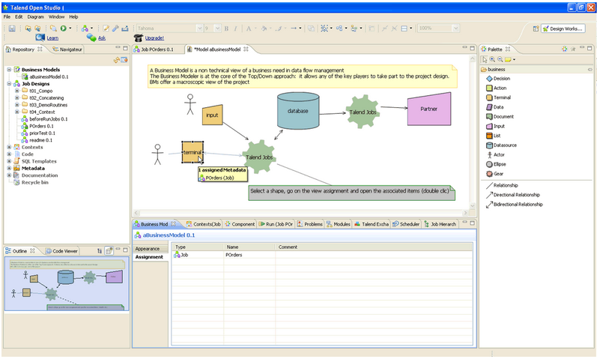
Présentation de Talend Open Studio
Business Model

Slide 167
Présentation de Talend Open Studio
Business Model
Supposons que nous travaillons pour une entreprise de commerce électronique qui souhaite concevoir une base de données pour gérer ses produits, ses clients et ses commandes. Avec le Business Modeler de Talend, nous pouvons créer un modèle de données qui comprend les entités suivantes :
Produit : ID_Produit, Nom_Produit, Prix, Catégorie
Client : ID_Client, Nom_Client, Adresse, Email
Commande : ID_Commande, ID_Client (clé étrangère vers Client), ID_Produit (clé étrangère vers Produit), Quantité, Montant_Total
Le Business Modeler nous permet de définir les relations entre ces entités, telles que les clés primaires et étrangères, ainsi que les contraintes d'intégrité.

Slide 168
Présentation de Talend Open Studio metadata manager
Le Metadata Manager de Talend est un composant qui permet de gérer les métadonnées des projets. Les métadonnées sont des informations descriptives sur les données, telles que leur structure, leur signification, leur source, etc.
Le Metadata Manager de Talend permet de créer, de modifier et de gérer les métadonnées de manière centralisée. Il offre également des fonctionnalités avancées telles que la documentation automatique des métadonnées, la recherche et la navigation dans les métadonnées, la gestion des versions, etc. Cet outil facilite la compréhension et la gestion des données dans les projets de BI.

Slide 169
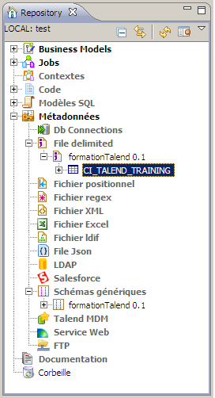
Présentation de Talend Open Studio metadata manager
Le Metadata Manager stocke et gère toutes les métadonnées des projets, notamment les données contextuelles, comme les informations de connexion aux bases de données et les chemins d’accès et les structures (ou contrat d’interface) des fichiers utilisés.

Slide 170
Présentation de Talend Open Studio metadata manager
Permet de définir la structure de fichier de plusieurs type:
  positionnel.
  Délimités par des séparateurs (CSV par exemple).
  XML.
  Excel.
  Autre...
  Etablir la connexion avec plusieurs SGBD.
  MySQL
  Oracle
  PostgreSQL
  AS400

Slide 171
Présentation de Talend Open Studio metadata manager
Dans notre projet de commerce électronique, nous pouvons utiliser le Metadata Manager de Talend pour gérer les métadonnées des tables de notre base de données.
Par exemple, pour la table Produit, nous pouvons ajouter des métadonnées telles que la description des colonnes, les types de données, les règles de validation, etc.
Le Metadata Manager nous permet également de documenter les sources de données, les transformations appliquées, les règles d'affaires, etc. Cela facilite la compréhension et la gestion de notre modèle de données par l'équipe.

Slide 172
Présentation de Talend Open Studio
JOB DESIGNER
Le Job Designer de Talend est l'outil principal pour la conception et l'exécution des tâches d'intégration de données. Il offre une interface graphique intuitive pour créer des jobs d'intégration de données en utilisant des composants prédéfinis. Les utilisateurs peuvent glisser-déposer les composants sur une palette de conception et les connecter pour définir le flux de données.
Le Job Designer prend en charge une large gamme de tâches d'intégration de données, telles que l'extraction, la transformation, le chargement (ETL), la qualité des données, etc. Il permet également de planifier et de gérer l'exécution des jobs, ainsi que de surveiller les performances et les erreurs. En résumé, le Job Designer de Talend est un outil puissant pour créer des workflows d'intégration de données complexes de manière visuelle et intuitive.

Slide 173
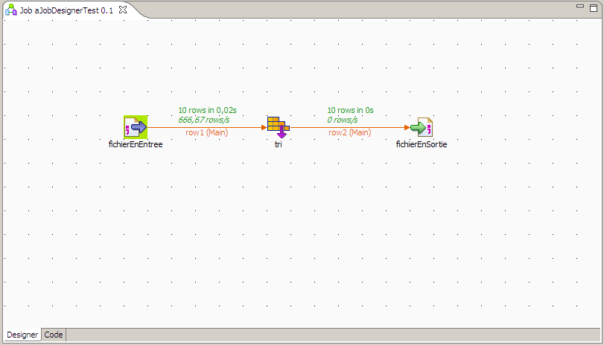
Présentation de Talend Open Studio
JOB DESIGNER
Le Job Designer est l’espace dédié pour la conception des processus de manipulation de donnée (job), comme cité auparavant ,TALEND se base sur le principe du Drag & Drop (Glisser / déposer), donc il suffit juste d’aller chercher le composant à utiliser et le faire glisser sur ledit espace.

Slide 174
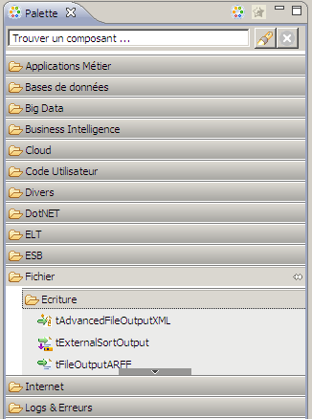
Présentation de Talend Open Studio
JOB DESIGNER
Le Job Designer dispose d’une palette de composants.
  Les composants sont repartie par thème et/ou par type.
  Trois catégories de composants :
    Composants utilisés en entrée.
    Composants intermédiaire.
    Composants utilisés en sortie.
  Dispose d’un outil de recherche des
    composants

Slide 175
Présentation de Talend Open Studio
JOB DESIGNER
Supposons que nous devons extraire les données des commandes de notre système de commerce électronique et les charger dans un entrepôt de données pour l'analyse. Nous pouvons utiliser le Job Designer de Talend pour créer un job d'extraction, transformation et chargement (ETL) qui effectue les étapes suivantes :
Extraction des données des commandes de la base de données de production.
Transformation des données pour nettoyer, filtrer et formater les informations selon les besoins.
Chargement des données transformées dans un entrepôt de données pour l'analyse ultérieure.
Le Job Designer nous permet de créer visuellement ce flux de travail d'intégration de données en utilisant des composants prédéfinis de Talend, tels que tFileInputDelimited pour l'extraction, tMap pour la transformation, et tOracleOutput pour le chargement des données.

Slide 176




Liste des composants les plus utilisés
Composants | rôle
 | lecture d'un fichier plat délimité lecture d’un fichier Excel lecture d'un fichier plat multi-schémas lecture d’un fichier plat délimité avec des positions

Slide 177




Composants | rôle
 | Connexion à une base de données oracle Valider les changements sur une base de données Oracle Lire à partir d'une base de données oracle Ecrire dans une base de données oracle

Slide 178



Composants | rôle
 | Annuler les modifications sur une base de données oracle Filtrage de colonne Filtrage de ligne

Slide 179



Composants | rôle
 | Introduction du code java dans des Jobs Transformation Avancées ( Jointure , Filtrage , Transformation…) Dédoublonnage de données

Slide 180



Composants | rôle
 | Trie de données Ecriture d’un flux de données dans un fichier de sortie XML avec définition d'un arbre XML Groupement et aggrégation

Slide 181
Connexion entre les composants (ROW)
Connexion Main
Connexion Lookup
Connexion OutPut

Slide 182
Connexion entre les composants (ROW)
Connexion Main : La connexion Row de type Main est la connexion la plus courante. Elle transmet les flux de données d'un composant à l'autre, en faisant une boucle sur chacune des lignes pour lire ou extraire les données selon la définition des propriétés du composant.

Slide 183
Connexion entre les composants (ROW)
La connexion de type Lookup est une connexion Row reliant un composant d'un flux secondaire à un composant d'un flux principal (ce composant doit être capable de recevoir plus d'un flux d'entrée)

Slide 184
Connexion entre les composants (ROW)
La connexion de type Output est une connexion Row, traitant de la donnée, et qui relie un composant tMap à un ou plusieurs composants de sortie

Slide 185

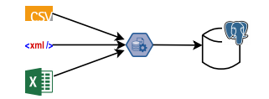
Exemple
Créer ou alimenter une base de données

Slide 186
Conclusion
Talend Open Studio est un ETL ayant ses propres spécificités:
Il présente une alternative réelle à un ETL propriétaire car il propose l'ensemble des fonctionnalités nécessaires à un ETL.
La conception des traitements d'intégration de données est toujours simple et pragmatique.
Les temps d'exécution varient suivant la typologie des traitements.(efficace dans les calculs d'agrégations et les lookups , moins performant en chargement de données)

Slide 187
CUBE OLAP

Slide 188
PLAN
Définition de l'OLAP
Concepts de Base
Avantages de l'OLAP
Architectures OLAP
Outils OLAP
Manipulation des données Multidimensionnelles
Exercices

Slide 189

Définition de l’OLAP
OLAP (Online Analytical Processing) est une technologie qui permet aux utilisateurs d'extraire et d'analyser facilement des données depuis différentes perspectives multidimensionnelles.
OLAP est conçu pour les requêtes complexes et les analyses de données, offrant une vue multidimensionnelle qui facilite la comprehension des relations entre les données.

Slide 190
Caractéristiques Principales de l'OLAP
Analyse Multidimensionnelle :
Les données sont structurées en cubes OLAP, permettant une vue multidimensionnelle. Les dimensions représentent les différentes perspectives sous lesquelles les données peuvent être analysées (par exemple, temps, produits, régions).
Hiérarchies et Agrégations :
Les dimensions peuvent avoir des hiérarchies (par exemple, années > trimestres > mois > jours) qui permettent des niveaux de détail variés.
Les mesures peuvent être agrégées à différents niveaux de ces hiérarchies (par exemple, total des ventes annuelles, trimestrielles, mensuelles).

Slide 191
Caractéristiques Principales de l'OLAP
Performances Élevées :
OLAP est optimisé pour les requêtes analytiques complexes, permettant des temps de réponse rapides même avec de grandes quantités de données.
Facilité d'Utilisation :
Interfaces intuitives qui permettent aux utilisateurs non techniques d'explorer et d'analyser les données sans nécessiter une connaissance approfondie des bases de données sous-jacentes.

Slide 192
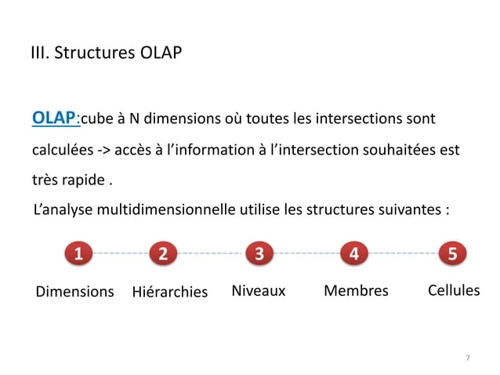

Slide 193
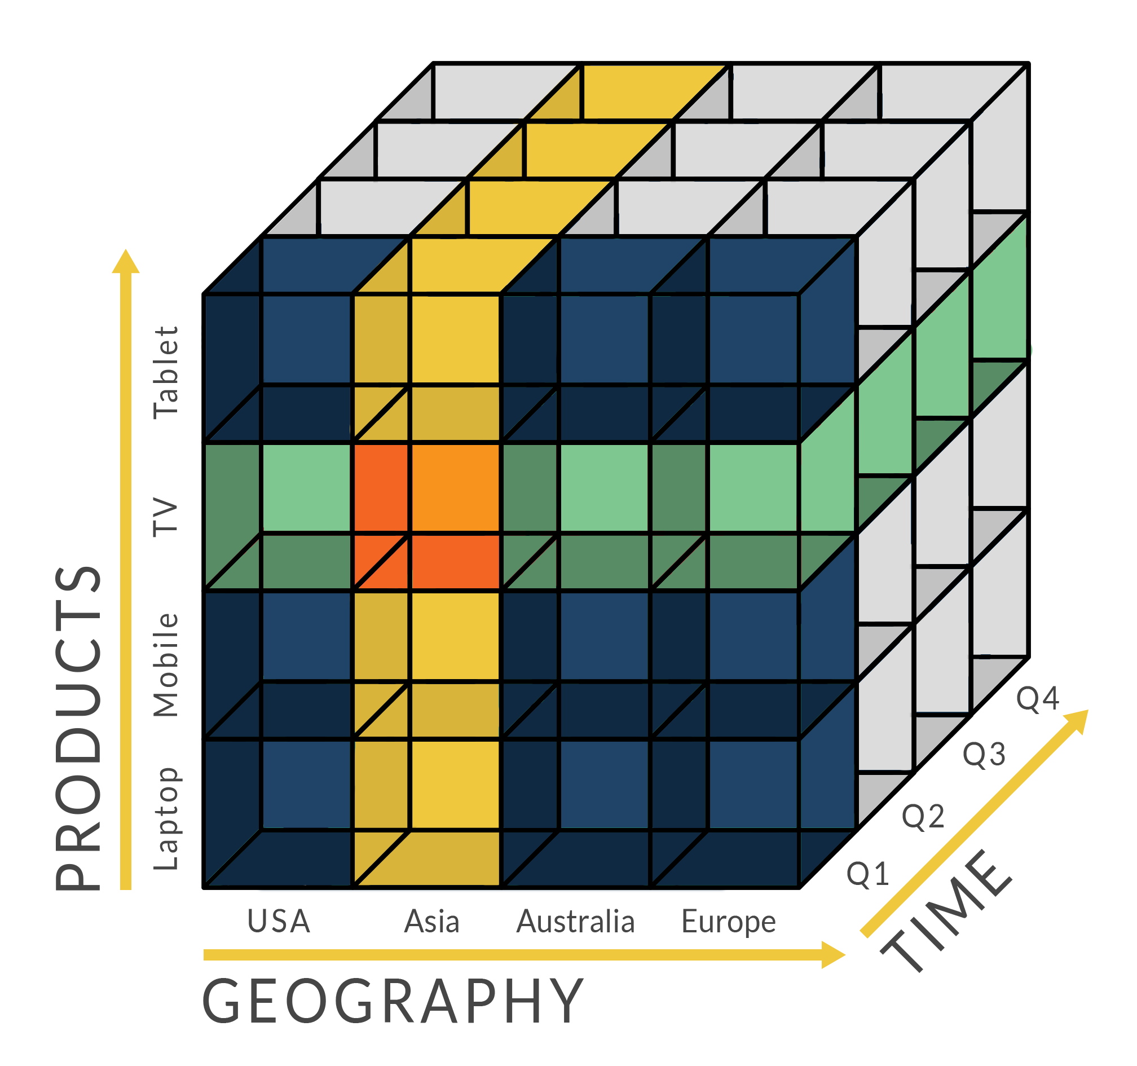
Structure OLAP
1. Dimensions
Les dimensions sont les perspectives ou les aspects sous lesquels les données peuvent être analysées. Elles définissent le contexte de l'analyse.
Exemples de dimensions :
  Temps : Année, Trimestre, Mois, Jour
  Produit : Catégorie, Sous-catégorie, Produit
  Géographie : Pays, Région, Ville
  Client : Segment de marché, Type de client

Slide 194
Structure OLAP
2. Hiérarchies
Les hiérarchies structurent les dimensions en différents niveaux d'agrégation, permettant la navigation de données du niveau le plus général au niveau le plus détaillé.
Exemple de hiérarchie pour la dimension Temps :
  Année > Trimestre > Mois > Jour

Slide 195
Structure OLAP
3. Mesures
Les mesures sont les données quantitatives que les utilisateurs souhaitent analyser. Elles représentent les valeurs numériques dans le cube OLAP.
Exemples de mesures :
  Ventes : Total des ventes, Volume des ventes
  Profit : Marge brute, Bénéfice net
  Coûts : Coûts des biens vendus, Coûts opérationnels

Slide 196
Structure OLAP
4. Membres
Les membres sont les valeurs spécifiques au sein d'une dimension. Ils constituent les points de données individuels dans une hiérarchie.
Exemple de membres pour la dimension Produit :
  Catégorie : Électronique, Vêtements
  Sous-catégorie : Smartphones, Ordinateurs portables, T-shirts, Jeans
  Produit : iPhone 13, MacBook Pro, T-shirt blanc, Jean bleu

Slide 197
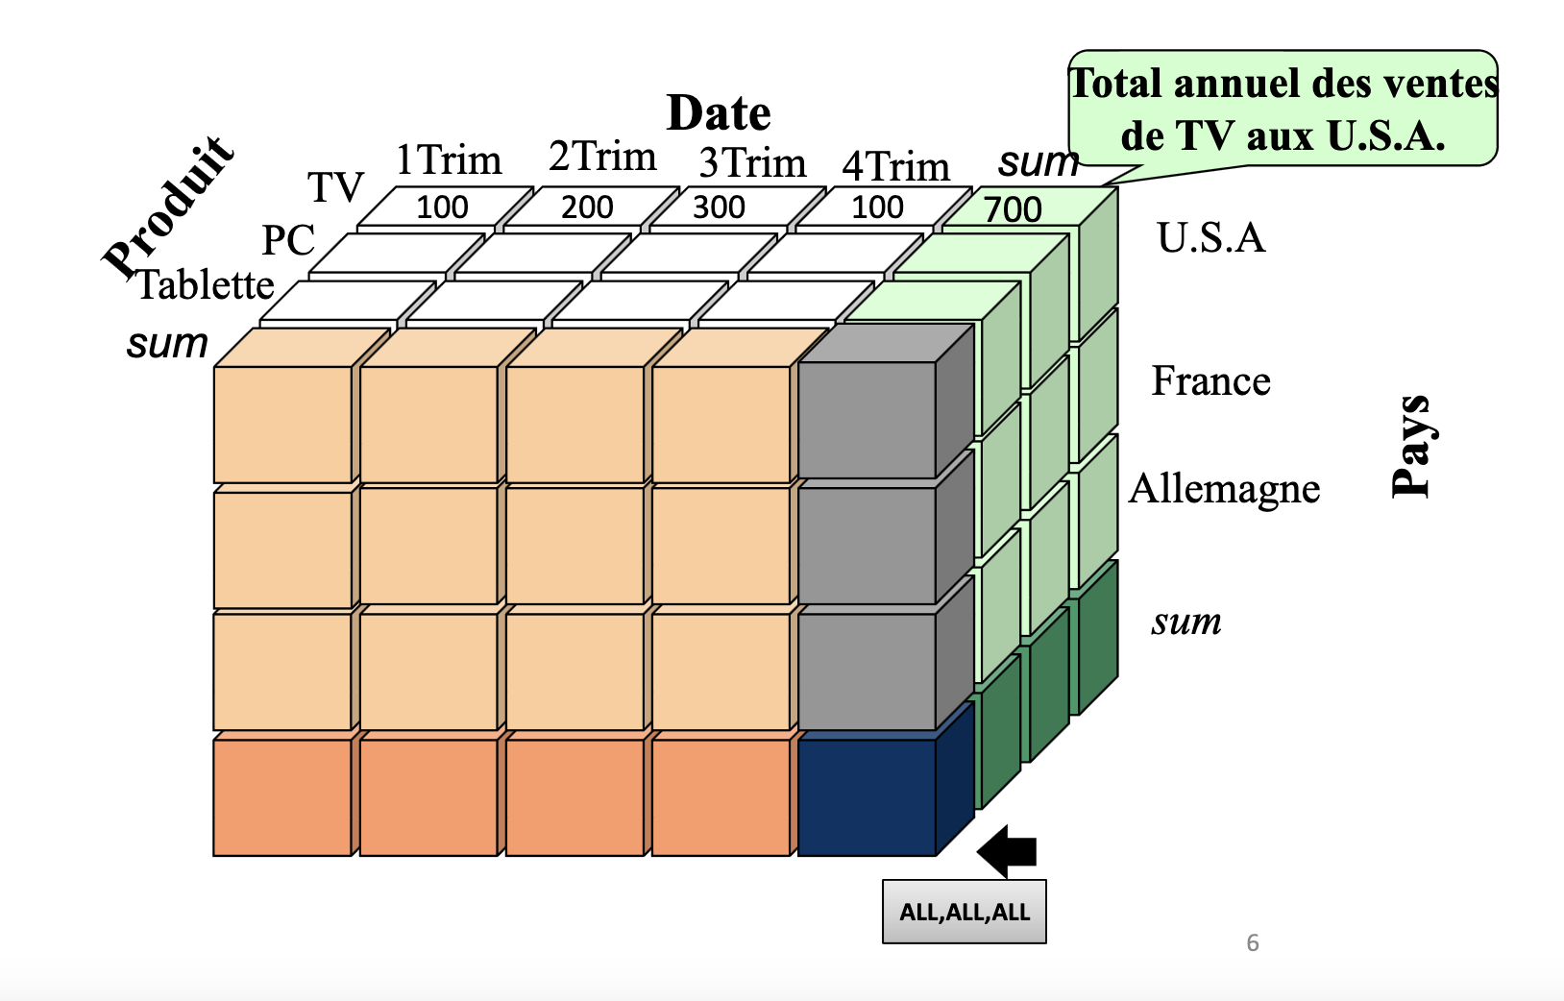
Structure OLAP
5. Cellules
Les cellules du cube OLAP contiennent les valeurs des mesures, croisées par les membres des dimensions. Chaque cellule est unique par sa combinaison de membres de différentes dimensions.
Exemple de cellule :
  Dimensions : Année = 2023, Produit = iPhone 13, Région = Nord
  Mesure : Ventes = 1 000 000 $

Slide 198
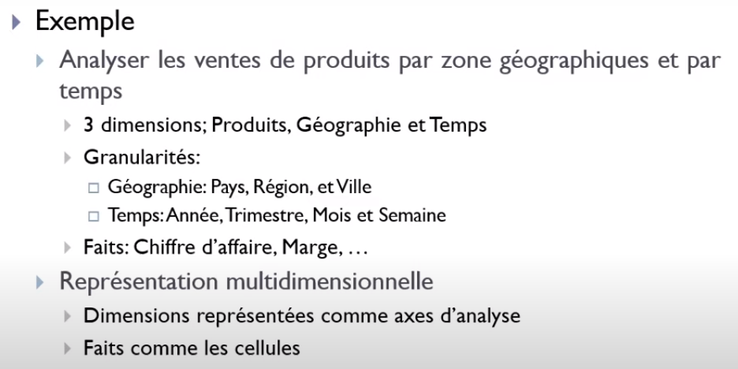

Slide 199
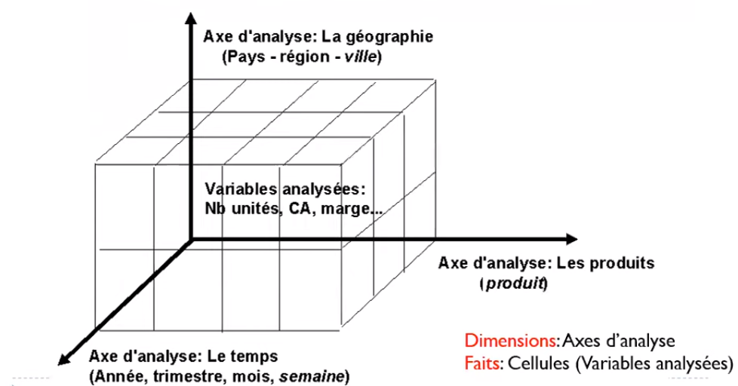

Slide 200
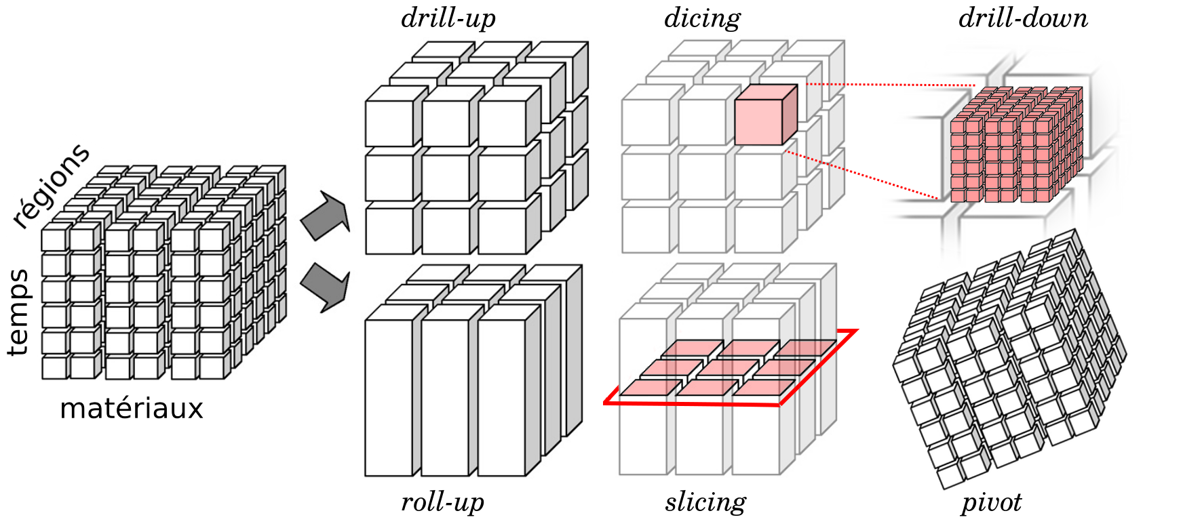
Manipulation des données

Slide 201
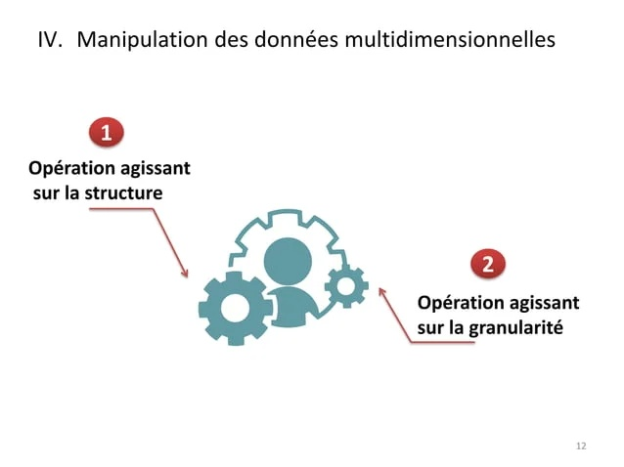

Slide 202
Manipulation des données
SLICING
Définition :
  Le slicing consiste à extraire une seule dimension d'un cube OLAP, créant ainsi un sous-ensemble des données.
Exemple :
  Si vous avez un cube avec les dimensions Temps, Région, et Produit, un slice pourrait être toutes les ventes (mesure) pour une année particulière (par exemple, 2023).
Utilisation :
  Permet de se concentrer sur une dimension spécifique pour une analyse détaillée.

Slide 203
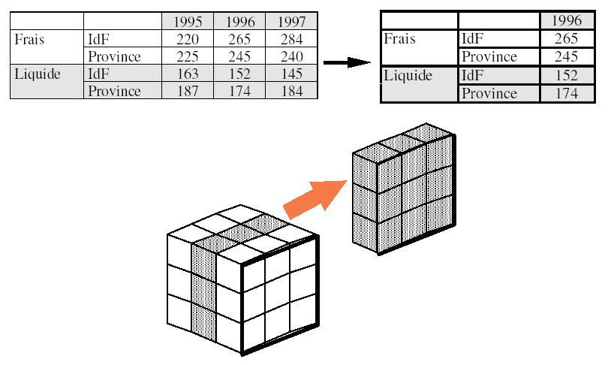
Manipulation des données
SLICING

Slide 204
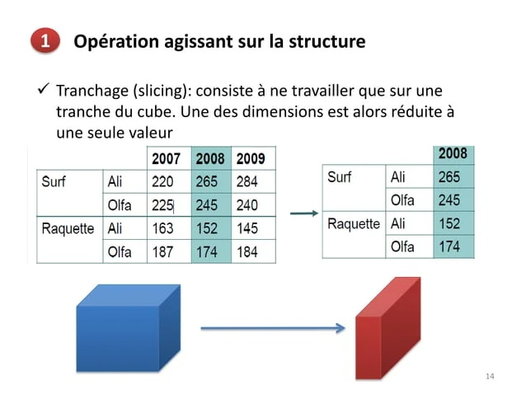
Manipulation des données
SLICING

Slide 205
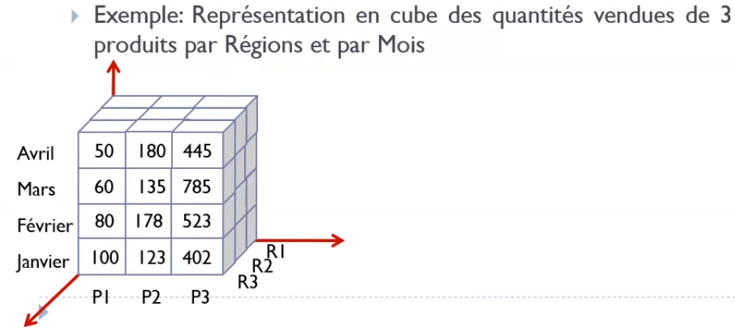
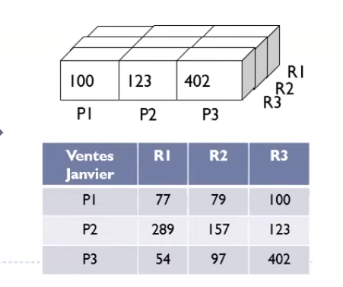
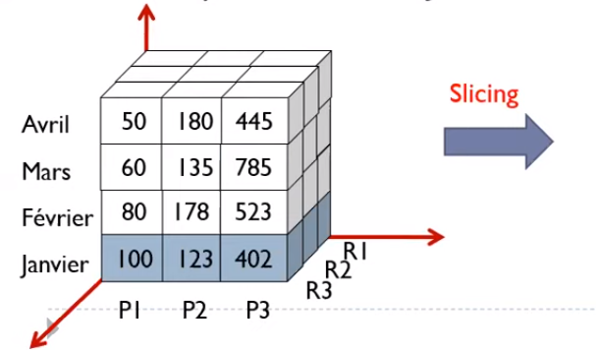

Slide 206
Manipulation des données
DICING
Définition :
  Le dicing implique la sélection d'un sous-ensemble de données en spécifiant des valeurs pour plusieurs dimensions, créant ainsi un "cube plus petit" ou un "sous-cube".
Exemple :
  Si vous avez les dimensions Temps, Région, Produit, un dice pourrait être toutes les ventes pour les régions "Nord" et "Sud" pendant les années 2022 et 2023 pour les produits "A" et "B".
Utilisation :
  Permet de comparer des sous-ensembles de données spécifiques.

Slide 207
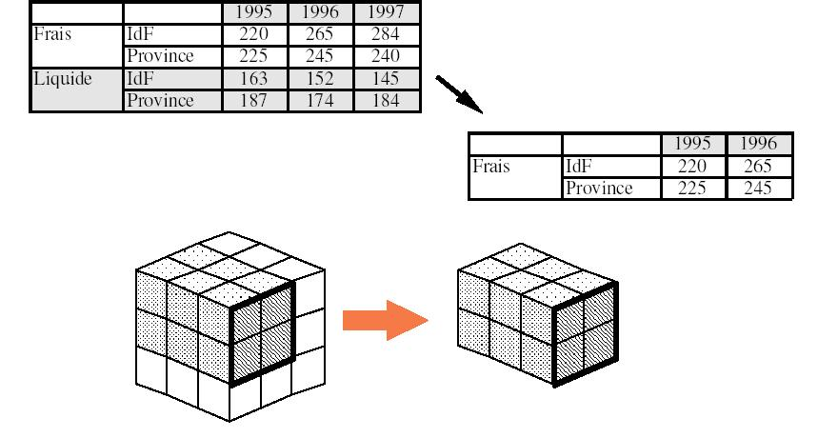
Manipulation des données
DICING

Slide 208
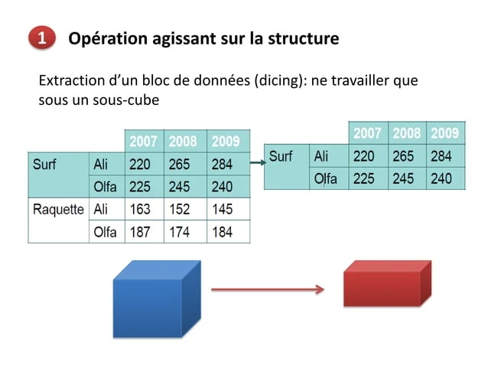
Manipulation des données
DICING

Slide 209
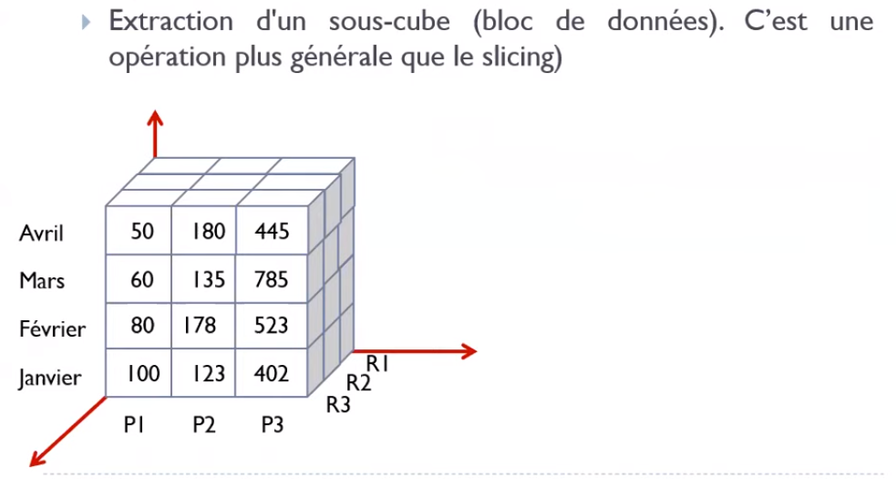
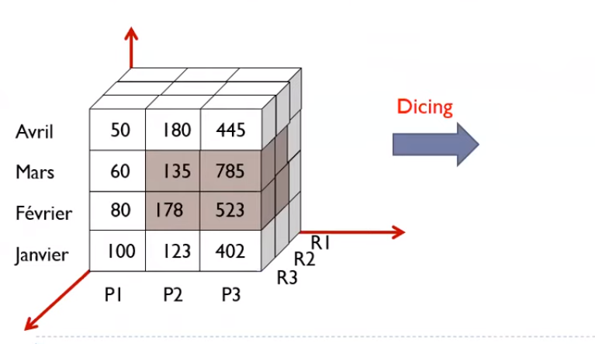


Slide 210
Manipulation des données
ROTATING
Définition :
  Le rotating ou pivoting consiste à changer l'orientation des axes dans un cube OLAP. Cela signifie transformer les dimensions des lignes en colonnes et vice-versa.
Exemple :
  Transformer la vue d’un tableau qui affiche les ventes par Produit et par Région pour qu’il affiche les ventes par Région et par Produit.
Utilisation :
  Permet de visualiser les données sous différents angles et de découvrir de nouvelles perspectives.

Slide 211

Manipulation des données
ROTATING

Slide 212

Manipulation des données
ROTATING

Slide 213


Slide 214
Manipulation des données
DRILL DOWN
Définition :
  Le drill down est le processus de navigation parmi les niveaux de hiérarchie des données pour obtenir des niveaux de détail plus fins.
Exemple :
  Si vous avez une hiérarchie Temps avec les niveaux Année > Trimestre > Mois > Jour, vous pouvez effectuer un drill down de l’année 2023 au trimestre Q1, puis à janvier.
Utilisation :
  Permet d'explorer les données de manière plus détaillée pour identifier des tendances ou des anomalies spécifiques.

Slide 215

Manipulation des données
DRILL DOWN

Slide 216
Manipulation des données
Résumé
Slicing pour voir les ventes mensuelles.
Dicing pour comparer les ventes de différents produits dans plusieurs régions.
Pivoting pour réorganiser les données de vente par magasin et par catégorie de produit.
Drill down pour analyser les ventes journalières d'un mois spécifique.

Slide 217




Exemples sur la manipulation des Cubes OLAP :
1. La dimension Lieu est présentée a la granularité Pays. On veut avoir ce résultat par Continent. Qu’elle opération est jugée convenable pour avoir ce résultat ?
2. Imaginons maintenant que nous souhaitons décomposer les mesures selon une autre dimension, en rajoutant pour chaque pays la dimension couleurs que son drapeau contient. Qu’elle opération est jugée convenable pour avoir ce résultat ?

Slide 218
Exemples sur la manipulation des Cubes OLAP :
1. La dimension Lieu est présentée a la granularité Pays. On veut avoir ce résultat par Continent. Qu’elle opération est jugée convenable pour avoir ce résultat ?
ROLL - UP
2. Imaginons maintenant que nous souhaitons décomposer les mesures selon une autre dimension, en rajoutant pour chaque pays la dimension couleurs que son drapeau contient. Qu’elle opération est jugée convenable pour avoir ce résultat ?
DRILL-DOWN

Slide 219

Exemples sur la manipulation des Cubes OLAP :
3. Prenons l’exemple de la table précédente, qui comprend a la fois des pays et des couleurs. On veut éliminer la couleur orange et ne conserver que les pays européens. Qu’elle opération est jugée convenable ?

Slide 220
Exemples sur la manipulation des Cubes OLAP :
3. Prenons l’exemple de la table précédente, qui comprend a la fois des pays et des couleurs. On veut éliminer la couleur orange et ne conserver que les pays européens. Qu’elle opération est jugée convenable ?
DICE

Slide 221

Exemples sur la manipulation des Cubes OLAP :
3. Prenons l’exemple de la table précédente, qui comprend a la fois des pays et des couleurs. Nous nous intéressions qu’a la couleur rouge. Qu’elle opération est jugée convenable ?

Slide 222
Exemples sur la manipulation des Cubes OLAP :
3. Prenons l’exemple de la table précédente, qui comprend a la fois des pays et des couleurs. Nous nous intéressions qu’a la couleur rouge. Qu’elle opération est jugée convenable ?
Slice

Slide 223
Exercice 1 : Analyse des Ventes par Catégorie de Produits
Données de Ventes :
Dimensions : Produit (Catégorie, Marque), Temps (Année, Mois), Région (Pays)
Mesure : Ventes
Instructions :
Quelle opérations il faut effectuer pour afficher les ventes totales par catégorie de produits pour l'année 2023?
Quelle opérations il faut effectuer pour filtrer les ventes par catégorie de produits "Électronique" et par région "États-Unis »?
Quelle opérations il faut effectuer pour afficher les ventes par mois pour la catégorie de produits "Électronique"?
Quelle opérations il faut effectuer pour explorer les ventes par marque de produits dans la catégorie "Électronique »?

Slide 224
Exercice
Obtenez les ventes du premier trimestre de 2023.
Obtenez les ventes d'Électronique et de Meubles en Europe pour les deux premiers trimestres de 2023.
Affichez les ventes de Meubles pour tous les trimestres.
Affichez les ventes de la catégorie Électronique en détaillant par trimestres.
Calculez les ventes totales par région.
Calculez les ventes totales par trimestre.
Affichez les ventes pour l'Amérique du Nord pour tous les produits et tous les trimestres.
Analysez les ventes d'Électronique pour l'année 2023 en Amérique du Nord et Europe, en détaillant les résultats par région.
Analysez les ventes de Meubles en Amérique du Nord pour les deux premiers trimestres de 2023, détaillant les résultats par trimestre.
Temps | Produit | Région | Ventes
2023-S1 | Électronique | Amérique du Nord | 1000
2023-S1 | Électronique | Europe | 800
2023-S1 | Meubles | Amérique du Nord | 600
2023-S1 | Meubles | Europe | 700
2023-S2 | Électronique | Amérique du Nord | 1200
2023-S2 | Électronique | Europe | 900
2023-S2 | Meubles | Amérique du Nord | 650
2023-S2 | Meubles | Europe | 750

Slide 225
Solution
Temps | Produit | Région | Ventes
2023-S1 | Électronique | Amérique du Nord | 1000
2023-S1 | Électronique | Europe | 800
2023-S1 | Meubles | Amérique du Nord | 600
2023-S1 | Meubles | Europe | 700
2023-S2 | Électronique | Amérique du Nord | 1200
2023-S2 | Électronique | Europe | 900
2023-S2 | Meubles | Amérique du Nord | 650
2023-S2 | Meubles | Europe | 750
1. Obtenez les ventes du premier trimestre de 2023. SLICE
Temps | Produit | Région | Ventes
2023-S1 | Électronique | Amérique du Nord | 1000
2023-S1 | Électronique | Europe | 800
2023-S1 | Meubles | Amérique du Nord | 600
2023-S1 | Meubles | Europe | 700

Slide 226
Solution
Temps | Produit | Région | Ventes
2023-S1 | Électronique | Amérique du Nord | 1000
2023-S1 | Électronique | Europe | 800
2023-S1 | Meubles | Amérique du Nord | 600
2023-S1 | Meubles | Europe | 700
2023-S2 | Électronique | Amérique du Nord | 1200
2023-S2 | Électronique | Europe | 900
2023-S2 | Meubles | Amérique du Nord | 650
2023-S2 | Meubles | Europe | 750
2. Obtenez les ventes d'Électronique et de Meubles en Europe pour les deux premiers trimestres de 2023. DICE
Temps | Produit | Région | Ventes
2023-S1 | Électronique | Europe | 800
2023-S1 | Meubles | Europe | 700
2023-S2 | Électronique | Europe | 900
2023-S2 | Meubles | Europe | 750

Slide 227
Solution
Temps | Produit | Région | Ventes
2023-S1 | Électronique | Amérique du Nord | 1000
2023-S1 | Électronique | Europe | 800
2023-S1 | Meubles | Amérique du Nord | 600
2023-S1 | Meubles | Europe | 700
2023-S2 | Électronique | Amérique du Nord | 1200
2023-S2 | Électronique | Europe | 900
2023-S2 | Meubles | Amérique du Nord | 650
2023-S2 | Meubles | Europe | 750
3. Affichez les ventes de Meubles pour tous les trimestres. SLICE
Temps | Produit | Région | Ventes
2023-S1 | Meubles | Amérique du Nord | 600
2023-S1 | Meubles | Europe | 700
2023-S2 | Meubles | Amérique du Nord | 650
2023-S2 | Meubles | Europe | 750

Slide 228
Solution
Temps | Produit | Région | Ventes
2023-S1 | Électronique | Amérique du Nord | 1000
2023-S1 | Électronique | Europe | 800
2023-S1 | Meubles | Amérique du Nord | 600
2023-S1 | Meubles | Europe | 700
2023-S2 | Électronique | Amérique du Nord | 1200
2023-S2 | Électronique | Europe | 900
2023-S2 | Meubles | Amérique du Nord | 650
2023-S2 | Meubles | Europe | 750
4. Affichez les ventes de la catégorie Électronique en détaillant par trimestres.
DRILL DOWN
Temps | Produit | Région | Ventes
2023-S1 | Électronique | Amérique du Nord | 1000
2023-S1 | Électronique | Europe | 800
2023-S2 | Électronique | Amérique du Nord | 1200
2023-S2 | Électronique | Europe | 900

Slide 229
Solution
Temps | Produit | Région | Ventes
2023-S1 | Électronique | Amérique du Nord | 1000
2023-S1 | Électronique | Europe | 800
2023-S1 | Meubles | Amérique du Nord | 600
2023-S1 | Meubles | Europe | 700
2023-S2 | Électronique | Amérique du Nord | 1200
2023-S2 | Électronique | Europe | 900
2023-S2 | Meubles | Amérique du Nord | 650
2023-S2 | Meubles | Europe | 750
5. Calculez les ventes totales par région. ROLL UP
Région | Ventes totales
Amérique du Nord | 3450
Europe | 3150

Slide 230
Solution
Temps | Produit | Région | Ventes
2023-S1 | Électronique | Amérique du Nord | 1000
2023-S1 | Électronique | Europe | 800
2023-S1 | Meubles | Amérique du Nord | 600
2023-S1 | Meubles | Europe | 700
2023-S2 | Électronique | Amérique du Nord | 1200
2023-S2 | Électronique | Europe | 900
2023-S2 | Meubles | Amérique du Nord | 650
2023-S2 | Meubles | Europe | 750
6. Calculez les ventes totales par trimestre. ROLL UP
Temps | Ventes totales
2023-S1 | 3100
2023-S2 | 3500

Slide 231
Solution
Temps | Produit | Région | Ventes
2023-S1 | Électronique | Amérique du Nord | 1000
2023-S1 | Électronique | Europe | 800
2023-S1 | Meubles | Amérique du Nord | 600
2023-S1 | Meubles | Europe | 700
2023-S2 | Électronique | Amérique du Nord | 1200
2023-S2 | Électronique | Europe | 900
2023-S2 | Meubles | Amérique du Nord | 650
2023-S2 | Meubles | Europe | 750
7. Affichez les ventes pour l'Amérique du Nord pour tous les produits et tous les trimestres.
DICE
Temps | Produit | Région | Ventes
2023-S1 | Électronique | Amérique du Nord | 1000
2023-S1 | Meubles | Amérique du Nord | 600
2023-S2 | Électronique | Amérique du Nord | 1200
2023-S2 | Meubles | Amérique du Nord | 650

Slide 232
Solution
Temps | Produit | Région | Ventes
2023-S1 | Électronique | Amérique du Nord | 1000
2023-S1 | Électronique | Europe | 800
2023-S1 | Meubles | Amérique du Nord | 600
2023-S1 | Meubles | Europe | 700
2023-S2 | Électronique | Amérique du Nord | 1200
2023-S2 | Électronique | Europe | 900
2023-S2 | Meubles | Amérique du Nord | 650
2023-S2 | Meubles | Europe | 750
8. Analysez les ventes d'Électronique pour l'année 2023 en Amérique du Nord et Europe, en détaillant les résultats par région. SLICE, DICE, DRILL DOWN
Temps | Produit | Région | Ventes
2023-S1 | Électronique | Amérique du Nord | 1000
2023-S1 | Électronique | Europe | 800
2023-S2 | Électronique | Amérique du Nord | 1200
2023-S2 | Électronique | Europe | 900

Slide 233
Solution
Temps | Produit | Région | Ventes
2023-S1 | Électronique | Amérique du Nord | 1000
2023-S1 | Électronique | Europe | 800
2023-S1 | Meubles | Amérique du Nord | 600
2023-S1 | Meubles | Europe | 700
2023-S2 | Électronique | Amérique du Nord | 1200
2023-S2 | Électronique | Europe | 900
2023-S2 | Meubles | Amérique du Nord | 650
2023-S2 | Meubles | Europe | 750
9. Analysez les ventes de Meubles en Amérique du Nord pour les deux premiers trimestres de 2023, détaillant les résultats par trimestre.
SLICE, DICE, DRILL DOWN
Temps | Produit | Région | Ventes
2023-S1 | Meubles | Amérique du Nord | 600
2023-S2 | Meubles | Amérique du Nord | 650

Slide 234

Types de Modèles OLAP

Slide 235
ROLAP (Relational OLAP) :
Dans le Relational OLAP les données sont stockées dans une base de données relationnelle. Un moteur OLAP permet de simuler le fonctionnement d'un hypercube. Cela permet une facilité dans la mise à jour des données.
Avantages | Inconvénients
Possibilité d’exploiter directement les SGBDR déjà en place. | Dépendance du langage SQL qui est limité est souvent inflexible grammaticalement.
Capacité à gérer des volumes de données très importants | Reformatage des données extraites avant de pouvoir effectuer une requête.

Slide 236
MOLAP (Multidimensional OLAP) :
Le Multidimensional OLAP consiste à utiliser un système multidimensionnelle pur, qui gère des structures multidimensionnelles natives. Elles utilisent des tableaux à n dimensions. L'accès aux données se fait directement dans le cube. Cela permet une rapidité d'accès à l'information mais augmente le temps de mise à jour.
Avantages | Inconvénients
OLAP peut effectuer des calculs complexes | Les bases de données de type M-OLAP restent limitées dans leur capacité à gérer d’importants volumes de données.
 | Les MOLAP sont souvent des systèmes propriétaires, nécessitant un apprentissage complet et un déploiement de la part des responsables informatiques.

Slide 237
HOLAP (Hybrid OLAP) :
HOLAP (Hybrid OLAP) est un hybride entre ROLAP ET HOLAP. Les parties tables de faits et tables de dimensions sont stockées dans une base relationnelle standard tandis que le reste des données (les calculs) sont stockées dans une base multidimensionnelle.
Avantages | Inconvénients
Stocker de plus grandes quantités de données. | le caractère hybride des systèmes HOLAP implique qu’ils partagent les faiblesses du MOLAP et du ROLAP
Offrir une flexibilité pour l’accès aux sources de données.

